Slide 1
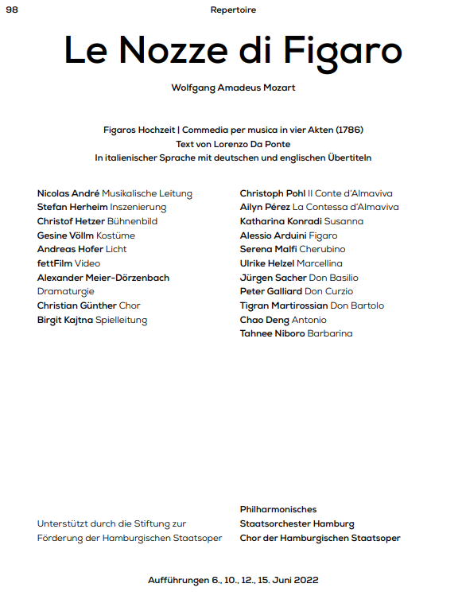


Slide 2
爱让我们为生活而唱！
对斯特凡·海尔海姆对《费加罗的婚礼》的新演绎
亚历山大·迈尔-多恩兹巴赫
“从早到晚总是甜蜜地存在。
• 尤金·埃格纳：《W.A. 莫扎特的日记》
只有瞬间是真实的，其余的顶多是真实。
其余的不是沉默，而是歌剧中费加罗没有说的：“其余的不重要”强调了费加罗在第四幕的一首重要咏叹调。“剩下的话不说！”他要求音乐上的男人们睁开眼睛看看周围：什么是“阿普利特乌波/奎洛奇奇…留意一下！”（稍微睁开眼睛看看…看看发生了什么事情）：女神，巫婆，唱歌的塞壬和飘逸的鹿，羞怯的小鸟和凶猛的鸽子，精巧的猫和光辉的狐狸——这些闪闪发光的评论，闪闪发光的眼睛欺骗了我们，让我们看到了不仅仅是莫扎特音乐戏剧化的表象，而是通过爱的力量，而不是通过视觉的生动性，而是那些逝去的男人们再次被唤醒。凭借这种崇高的期望，现在只剩下力量，把剩下的部分表达出来。但是音乐，尤其是管弦乐队中号角的响亮笑声，能够完全赋予这些残余部分清晰的听觉轮廓。谁会从号角的嘲笑声中听到谁呢？
在文学模板中，皮埃尔·奥古斯坦·卡隆·德·博马舍的戏剧《疯狂的一天或费加罗的婚礼》对剧情提供了燃料，因为费加罗在这里长时间的独白是政治的燃料，因为仆人费加罗斥责了被特权腐化的阿尔马维瓦贵族：“你有什么权利拥有如此多的优势？”他们费尽心思来到这个世界，除了什么都没有；在其他地方，他是一个非常普通的人！”歌剧中的“剩余部分”——那些没有表达的部分——也可以从音乐的不同之处中表达出来。正如在维也纳首版的第三幕中的交响乐章也引用了那些话，它也在前言中提到了约翰·劳滕斯拉赫的德语翻译，这个翻译不仅转载了莫扎特的作品，还加入了一些值得流传的东西。博马舍的文学存在通过轻微修改的引用——《塞维利亚的理发师》（I.2），这证明了文学的值得。
爱让你为生命歌唱
1786年，《维也纳现实报》在其歌剧首演的评论中得出结论：“在我们这个时代，无法说出口的事情可以通过歌唱表达。”但在我们进一步深入探讨台词、印刷词和音乐之前，首先让我们回到剧本和音乐中所呈现的“余数”……
在伯爵夫人和苏珊娜之间的著名信件场景中，这个“余数”也被提及。当柔和的语言与旋律波动在写虚构爱情邀请的两位女性之间轻柔穿梭时，伯爵夫人评论道：“Ei già il resto capirà”（“他会明白其余的”）。伯爵夫人和侍女的声音在平行三度的优美和谐中交织在一起。她们都知道伯爵已经理解了信件中隐晦表达的其余部分，尽管这些并没有明确地用语言传达出来。音乐使这个“余数”得以升华为一种和谐的幻想，将女主人与女仆的社会差异转化为团结与友谊——二重唱的结尾处，主动与被动的先行词交替出现。两位女性通过音乐让文字插上了翅膀，形成所谓的“Canzonetta sull’aria”，并在“soave zeffiretto”（温柔的西风）中轻盈飘浮。待解读的“余数”超越了具体的情节，并通过“Liedchen”（小曲）这一音乐学标签找到了根源。语言成为描述所听到的内容的工具。
这个“余数”首先在最初的场景中清晰呈现：费加罗对伯爵为他即将到来的婚礼安排的邻室感到高兴，但苏珊娜却将这近距离的便利视为性骚扰，并给出了暗示。然而，费加罗要求她明确解释：“Udir bramo il resto”（“我还需要听到其余的”）。聪明的苏珊娜通过钟声二重唱的拟声词向费加罗解释，伯爵是如何巧妙利用新房间为自己的情欲游戏创造新机会的：“Carità pelosa”（“多毛的仁慈！”）。苏珊娜揭开了羊皮纸的秘密，暗示音乐的维度：“Don Basilio，我的歌唱老师和他的媒人，每天在课堂上向我重复这首歌。”苏珊娜跟随阴谋家唐·巴西里奥学习音乐，因此了解这位寻求爱情的伯爵所谓的慷慨。语言无法明确表达，但暗示并回响的“余数”被定位于无法言说却能歌唱的爱情核心。它包括在整个歌剧中贯穿的情欲、感官狂喜、炽热的嫉妒以及绝望到乌托邦的社会理想。克尔凯郭尔将这音乐称为“爱情陶醉”无疑是正确的。
当费加罗在开头引用的咏叹调中强调他不想说出“余数”时，他给出了一个理由：“Il resto nol dico, già ognuno lo sa”（“我不会说出剩下的，大家都知道！”）。这个“余数”可以被解释为一个坐标系，把爱情纠葛的旋律写入人类存在的音符中。换句话说，这部作品邀请人们聆听人类爱情危机的声音，因为歌剧中的角色在舞台上为了爱而歌唱。
莫扎特本人非常清楚语言的局限性，他于1781年10月13日写道：“因此，一部歌剧必须更吸引人，其结构精心设计，歌词只是为音乐而写，并不为迎合糟糕的韵律而编排……（否则）整个段落的文字会毁了作曲家的完整构想。”一个想法应得以实现，语言可以辅助实现这个目的，只要它不受自身规则的束缚，而是服务于音乐的冲动。莫扎特的崇拜者E.T.A.霍夫曼在《诗人与作曲家》一书中对此观点进行了强调：“诗人与音乐家是这座教堂中最亲密的成员，因为文字与音调的奥秘是相同的，它赋予他们最高的启迪。”没有哪位作曲家的音乐能像莫扎特那样频繁地借用宗教词汇来形容其影响：诸如“神圣”、“超凡”、“降世的神”、“完美的奇迹”、“天堂的”、“不属于这个世界”等属性，几乎在每一份关于约翰内斯·克里索斯托穆斯·沃尔夫冈·特奥菲卢斯·莫扎特的评论中都能找到。而他自选的名字“阿马德乌斯”或“阿马德”，正如他自己所用的，是一种祈使语，意为“爱神”。莫扎特感受到他与地球及尘世的联系，并在其中找到自己的使命：“赢得天堂是一件光荣和崇高的事，但亲爱的地球也无与伦比的美丽。所以让我们做一个人吧。”然而，在他的音乐作品中，人们更强调神圣的一面；汉斯·金甚至认为：“在莫扎特的音乐中，有时会闪现出一种超越人类的事物，预示着一种超越音乐的‘幸福’的秘密。”在音乐的升华之前，应先关注这部作品的地球产物：纸上记录的原稿、印刷的词语、尘世的剧场——因为在文本与音乐、庞特与莫扎特的新统一体中，一部音乐剧场的作品诞生了。它在改编博马舍的戏剧中展现了爱情的奇迹与创伤，即使它的根源是在洛可可时期。
洛可可、节奏与革命
洛可可这个词源自法语的“岩石装饰”一词“rocaille”，但从风格史的角度看，法国大革命前的几十年在建筑、绘画、时尚、音乐、雕塑、文学等方面需要仔细区分，以划定不同领域的界限，因为所有领域都经历了不同的时间线。然而，重要的是启蒙运动与洛可可的交织：朱利安·奥夫雷·德·拉·梅特里提出了科学发现的命题，从而奠定了现代医学与心理学的基础；与此同时，让·奥诺雷·弗拉戈纳尔的画作《秋千》成为这个时代的象征。娇小装饰的洛可可与分析革新的启蒙运动是博马舍、庞特和莫扎特定位的两条主要轴线。莫扎特的早逝阻止了对他作为自由作曲家的身份进行深刻反思，而年迈的庞特在他1838年死于纽约之前的自传中大量自我赞扬。博马舍则是一位引人入胜的角色，他的传记反映了这个时代的核心对立面。他1732年生于一个小资产阶级钟表匠家庭，在几次丧偶后，于1757年为自己加上了“德·博马舍”这个看似贵族的头衔。他成为国王女儿们的竖琴教师、王室的娱乐大臣、皇家狩猎的中将、美国独立战争的武器供应商、间谍、船主、造纸商和部长。作为投机商，他的腐败与欺诈导致破产与入狱，但他很快作为诗人和剧作家再次获得声望与财富。1787年，在莫扎特的《费加罗的婚礼》首演一年后，他的剧本《塔拉雷》由萨列里谱曲并在巴黎歌剧院上演。博马舍在1787年开始建造一座拥有200扇窗户的宫殿，就在巴士底狱的对面，并在1789年春天搬入住所——就在法国大革命开始的几周前。尽管他如今经常被认为在《费加罗的婚礼》中揭露了社会的不公，但作为忠于国王的人，他也深知如何在其中生活。他不是一位革命家，在动荡的混乱中逃往伦敦，在汉堡一度贫困，最终于18世纪最后一年在巴黎去世。
洛可可的享乐主义并非纯粹的欢愉，而是带有一种注定走向血腥革命的阴郁情绪。这种对立在莫扎特的歌剧中清晰可见，托马斯·曼在他的小说《浮士德博士》中巧妙地总结为“费加罗的威胁之美”。如果一个人知道他将永远失去幸福，那一刻可能在最黑暗的绝望或狂乱的享乐中摇摆不定——这是费加罗文学与音乐中所体现的情境。1756年，普法尔茨选帝侯卡尔·特奥多尔致信伏尔泰，将这一时期描述为：“这个被称为黄金的世纪与海妖相似，其上半身是一位迷人的仙女，下半身则是一条恐怖的鱼尾。”来自希腊神话的海妖以其迷人的歌声诱使水手走向死亡。歌剧情节的表面快乐掩盖着欢愉背后的阴郁威胁——虽然这种威胁在视觉上或许并不明显，但它在“余数”的音乐中可以听到，并体会到其生存威胁。
博马舍在他的《费加罗三部曲》中将第二部描述为“最滑稽的一部”，并这样概括剧情《疯狂的一天或费加罗的婚礼》：“一个西班牙贵族爱上了一位已订婚的年轻女子，试图诱惑她。这位未婚妻、她的未婚夫以及贵族的妻子联合起来，挫败一个拥有地位、财富和慷慨赋予他的所有权力以实现其目的的绝对伪君子的计划。这就是全部，没有更多。这出戏呈现在你们眼前。”
莫扎特和他的作词者达·庞特现在利用这个五幕剧作为他们的“音乐喜剧”，因此我们的眼睛和耳朵得以享受一场“通过音乐的喜剧”。在《费加罗的婚礼》中，虽然围绕复杂的情节展开许多行动，但歌剧更多地涉及欲望、诱惑尝试和误导，而不是社会动荡。与博马舍的社会批判对话剧不同，

Slide 3
“通过音乐的喜剧”更多地关注音乐精细而非控诉革命。不是语言挑战和语言刺激，而是音乐的激情和和声的双关语为乐谱增色。在这部作品中，不同音高在五线谱上跳跃，展现人类爱情的各种色彩：诱惑、恋爱游戏、忠诚、幸灾乐祸、嫉妒、激怒和困惑交织成一部超越洛可可时代人物色彩的音乐，传达某些真实之感。
仅仅是伯爵夫人的两段独唱，就在博马舍作品中找不到对应，这通过音乐给角色增添了心理深度，随着时间和空间展开其真理。第一幕以费加罗和苏珊娜的欢快争论游戏开场，修辞对话和音乐二重唱。伯爵夫人在第二幕开始的咏叹调中表现出几乎凝固的尊严，一种静默的高贵，这一点通过占三分之一的无词前奏就已经表现出来。在费加罗和苏珊娜的场景中，前奏和二重唱展现了不同的情感世界——只有在音乐交流中，两人才最终成为一对。在伯爵夫人的咏叹调中，小提琴的上升主题和管乐的三度音型在前奏中相互对立，使不同的情感如疑惑、希望、失望、渴望、安慰、不耐烦、摇摆不定和不确定性重叠，赋予角色一种音乐中的巨大外衣。绝望的伯爵夫人试图在这层由痛苦和渴望构成的外衣中找到自己的位置，在重复的死亡念头“o mi lascia almen morir ”（或者至少让我死去）中，她的旋律被小提琴、单簧管和巴松管围绕着越来越高，最终在降A的终止音上戛然而止，这是属七和弦的最高音符。这个恐怖的时刻之后是解决到E大调，并伴随着乐器的“复苏般的呼吸”。在这个调性中，切鲁比诺的“Non son più”与伯爵夫人的作品有着和谐的相近，后来博马舍在《费加罗三部曲》的最后一部中以语言形式进一步描述——伯爵夫人有一个切鲁比诺的儿子，在战场上牺牲了……伯爵夫人的“Porgi amor”和“Dove sono”都可以追溯到莫扎特的弥撒作品（KV 337和KV 317）中的主题，两次都与“阿涅斯德伊”（“神的羔羊”）有关。然而，这里呈现的不仅是无辜的小羊的形象，而是一位女性，她的痛苦和焦急的伟大被音乐表现为物质维度，而非象征性的超自然层面。莫扎特关注的是人作为独立个体，而不是社会和环境的产物。因此，这不仅仅是一个象征，而是我们的耳朵看到了一位人类灵魂的深渊。
III. 在莫扎特的音乐中：舞蹈作为用双腿做梦
在《费加罗的婚礼》作曲前几年，莫扎特写信给他的父亲，反思《后宫诱逃》中的贝尔蒙特咏叹调“O wie ängstlich, wie feurig”中音乐的画面唤起力量：“人们看到颤抖、摇晃，人们看到如潮般起伏的胸膛，由渐强音体现。”通过耳朵，灵魂的画面在观众心中产生。真正无法通过耳朵传达的情感——颤抖、摇晃、起伏和抬升——被转化为音乐的视觉语言；“人们看到”某些东西。莫扎特在这封信中区分了感官体验：“人们听到低语和叹息，由第一小提琴用弱音器在合奏中表现。”这对“听觉”和“视觉”的区分开启了对他音乐舞台语言的分析性探讨——笔记上的音符需要在舞台上为观众和听众赋予生命；可惜，自1784年夏天起，莫扎特的书信记录失传，所以没有留下关于1785/86年《费加罗的婚礼》创作的理论扩展。
在他的“通过音乐的喜剧”中，幽默从音符的音乐姿态中直接绽放。阿尔弗雷德·爱因斯坦在这部作品中发现了意大利即兴喜剧的智慧根源，同时强调了其悬挂在更高境界的果实：“有人正确地指出，苏珊娜仍然留有一点哥伦比娜的影子，费加罗仍有一点阿莱基诺，唐·巴托罗和玛切利娜是纯粹的滑稽人物。但伯爵夫人？伯爵？切鲁比诺？小角色中的巴贝丽娜和她的父亲安东尼奥园丁？还有阴谋家巴西里奥？需要勇气来抓住并实现这部作品中喜歌剧的潜力。”这些潜力关乎成为人类和作为人类的过程，两者都难以达成，而通过音乐赋予它们永恒的意义。
菲加罗并不是18世纪的社会革命者——他的《如果你想跳舞，伯爵先生》（Se vuol ballare, signor Contino）在曲调上采用了小步舞的风格，这是一种宫廷舞蹈，菲加罗以平等的审美眼光向伯爵发起挑战，而不是号召进行激烈的阶级斗争。仆人利用小步舞的四小节规律性段落，在第一幕的第二场中（在戏剧中这场戏在第三幕）立刻与他的对手展开激烈的音乐竞争。两位男性角色的关系更多地通过情感上的竞争而非社会地位建立起来。苏珊娜出现在优雅的小步舞氛围中，当她意外地从伯爵夫人封闭的房间里走出来时，以音乐的高贵独特风格展现，将权威的鲁莽揭示为情感上的粗野。当1781年莫扎特被伯爵阿科解除萨尔茨堡大主教的服务时，他自信地写信给父亲，“是心灵赋予人高贵；即使我不是伯爵，我可能比许多伯爵更有尊严；无论是仆人还是伯爵，一旦他侮辱我，他就是个小人。”最终，他还在信中明确表示会以脚踢对方并扇几巴掌。这个音乐仆人对其伯爵主人的个人冲动，在情感上与菲加罗和伯爵的关系相似，但莫扎特在音乐中建立起了超越信件语言的更精妙的表现方式，使角色更具人性。
在《费加罗的婚礼》中，最重要的是人物充分意识到自己的身份。自从这部作品完成以来，尽管其背景与历史息息相关，但仍具有超越时间的现实意义。在这个“疯狂的一天”中，不仅是现存的社会傲慢和偏见，还有我们现实中对自身生活和爱情梦想的无力感赋予这部作品意义。现实被揭示为建立在习俗上的脆弱结构，像人类的心灵一样不稳定。故事发生的场景是一个可以在一天内发生一切的假设存在，因此被标记为“疯狂的一天”。在接下来莫扎特与达·庞特的合作《唐·璜》（1787）中，则呈现了爱情的阴暗面。
在菲加罗中，爱情的白昼面向是伯爵对爱情的追求——这不是致命的迷恋，而是充满乐趣的可能性。他不是被驱使的唐·璜，而是随心所欲的伯爵。他对罗西娜、苏珊娜、芭芭丽娜以及其他城堡美女的兴趣更多是一种方便和可得的追求。他的恋情似乎可以互换，他的爱情并非绝对的，也因此更加现代化。人们成为了爱情的对象和事物——因此玛赛琳娜合理地将自己的钱投资在菲加罗身上作为未来的丈夫……但出人意料的是，他后来却被发现是她的儿子，这为爱情带来了另一种色彩。
伯爵计划通过音乐老师巴西里奥与苏珊娜展开一场风流韵事。当菲加罗得知此事后，他邀请伯爵跳舞，认为自己能作为机智的新郎脱颖而出。然而，由于伯爵夫人利用信件和化装表演自己的旋律，形势超出了节奏，菲加罗再也无法分辨苏珊娜的真与假、步伐和节奏之间的界限。这种无助的消极情绪在第四幕的第十三场达到高潮，菲加罗的个人消沉包围了集体的神话：“一切都很平静；美丽的维纳斯走了进去；与英俊的马尔斯一起，我这个新世纪的火山，将能够把她网住。”这慢速的Larghetto绝不是对神话过去的回顾，而是菲加罗视自己为新世纪的火山，将他的苏珊娜视为不忠的爱神。不论是古老的神祇形象、贵族还是仆人：关于人类能力的真相消除了所有的社会、时间和地域界限，并以受伤的心理呈现出无情的清晰度。在这个存在性的时刻，“音乐喜剧”早已成为深沉的黑暗人性喜剧：莫扎特用少量小节通过达·庞特的词语将喜歌剧与正歌剧交融，在所有风格和时代间透视人类灵魂。这一视角——正如观看的隐喻！——现在由菲加罗呈献给假定的伯爵夫人：“您将亲眼看到……伯爵和我的新娘……我会让您亲手触碰到这事。”看到的现在应被触觉感知，也就是物质化，这一概念被重复了三次，“让我让您触碰到这事”，并使苏珊娜最终在其歌声中不小心摘下面具。菲加罗现在认出了他的新娘，但还没有意识到这场混乱游戏的规则和动机，而其高潮是一只意外的手，让两人睁开了眼睛。最初苏珊娜愤怒地甩开手，而菲加罗请求再次握住那只手，却多次被她响亮地扇耳光。莫扎特在前文提及的美学书信草图中划分了视觉和听觉，在此视觉和听觉的感官类别已经融合在一起，并随音乐飞入我们的耳朵和眼睛！

Slide 4
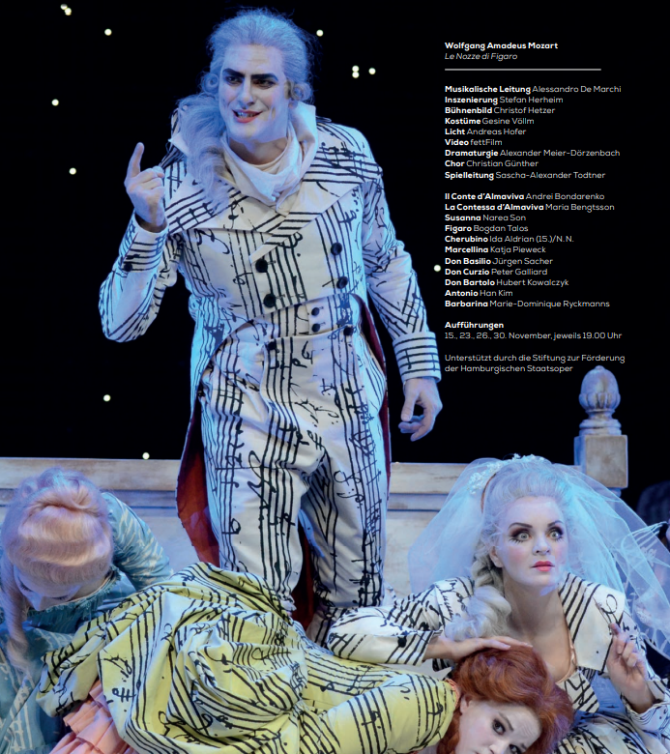
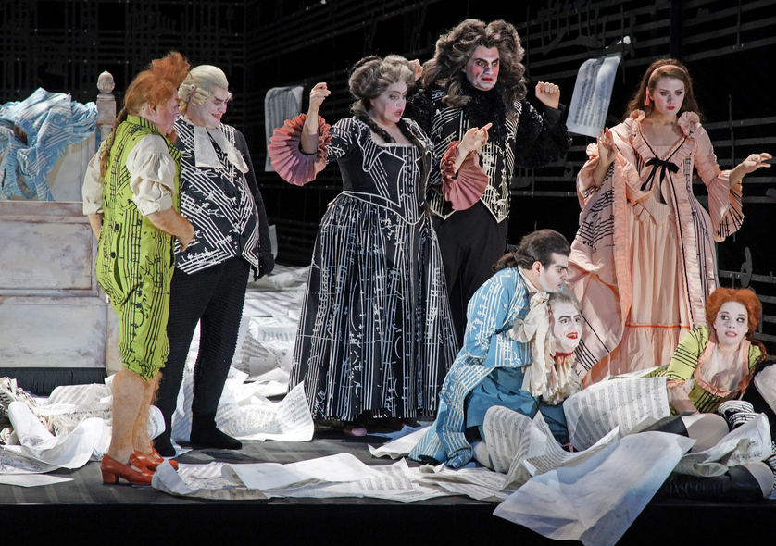
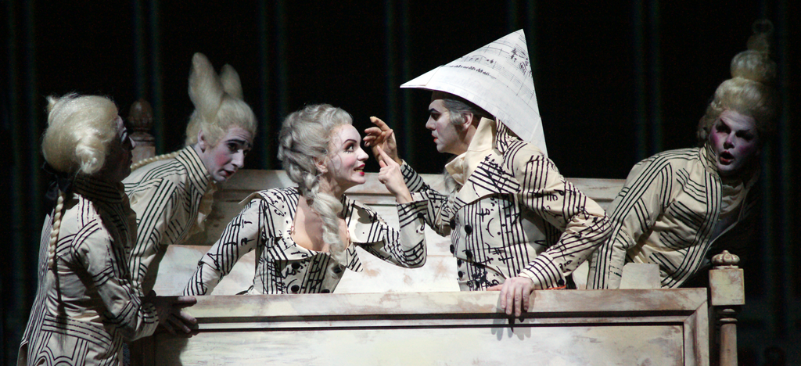

Slide 5




Slide 6
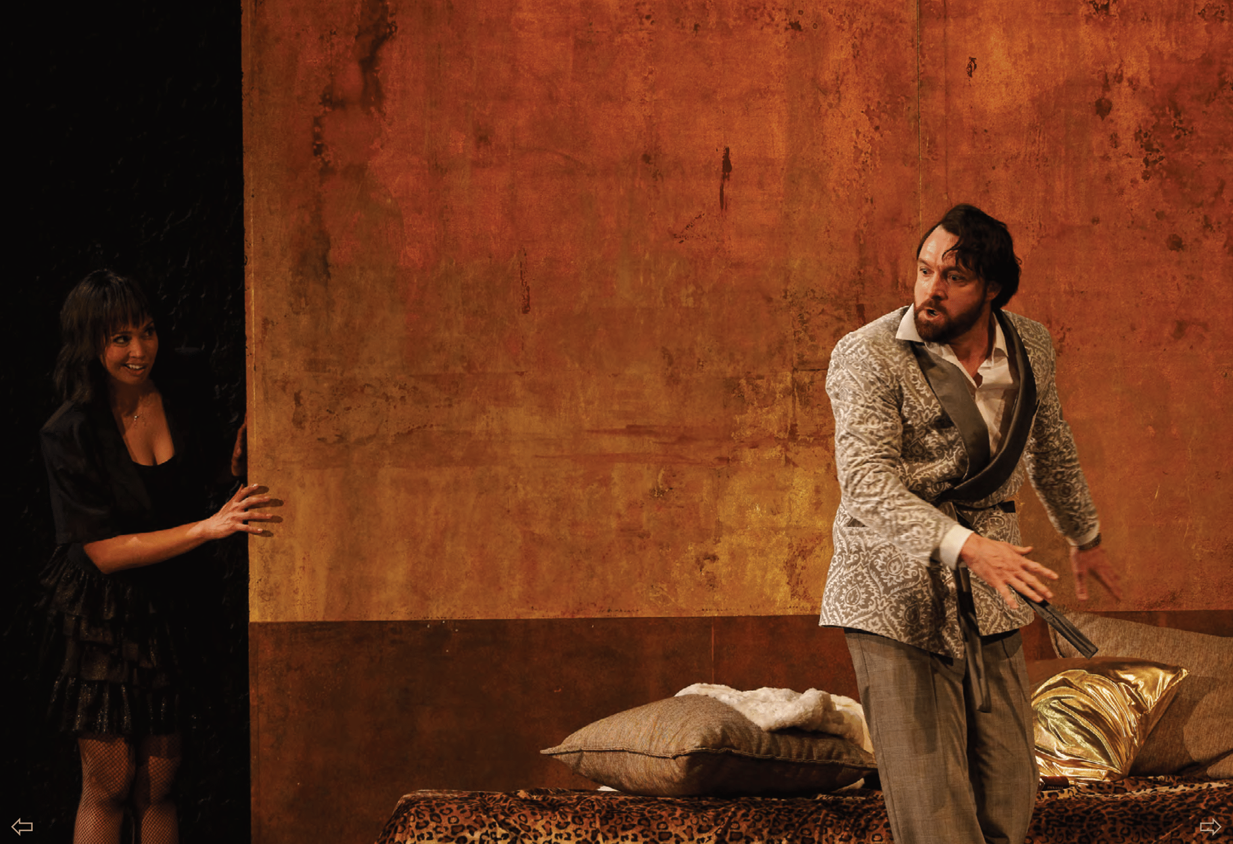
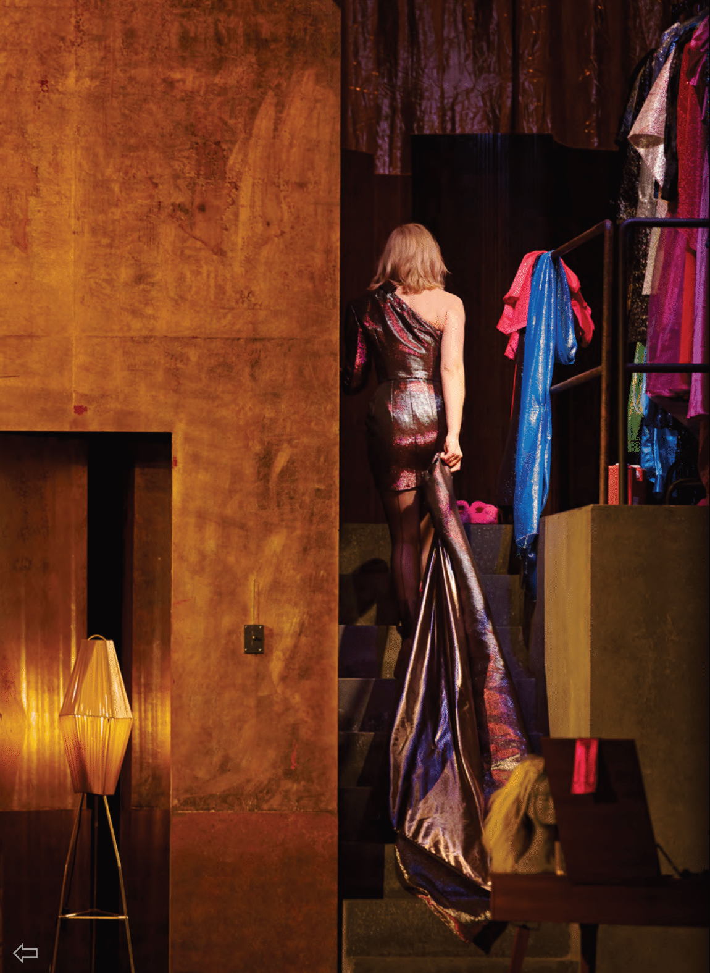

Slide 7
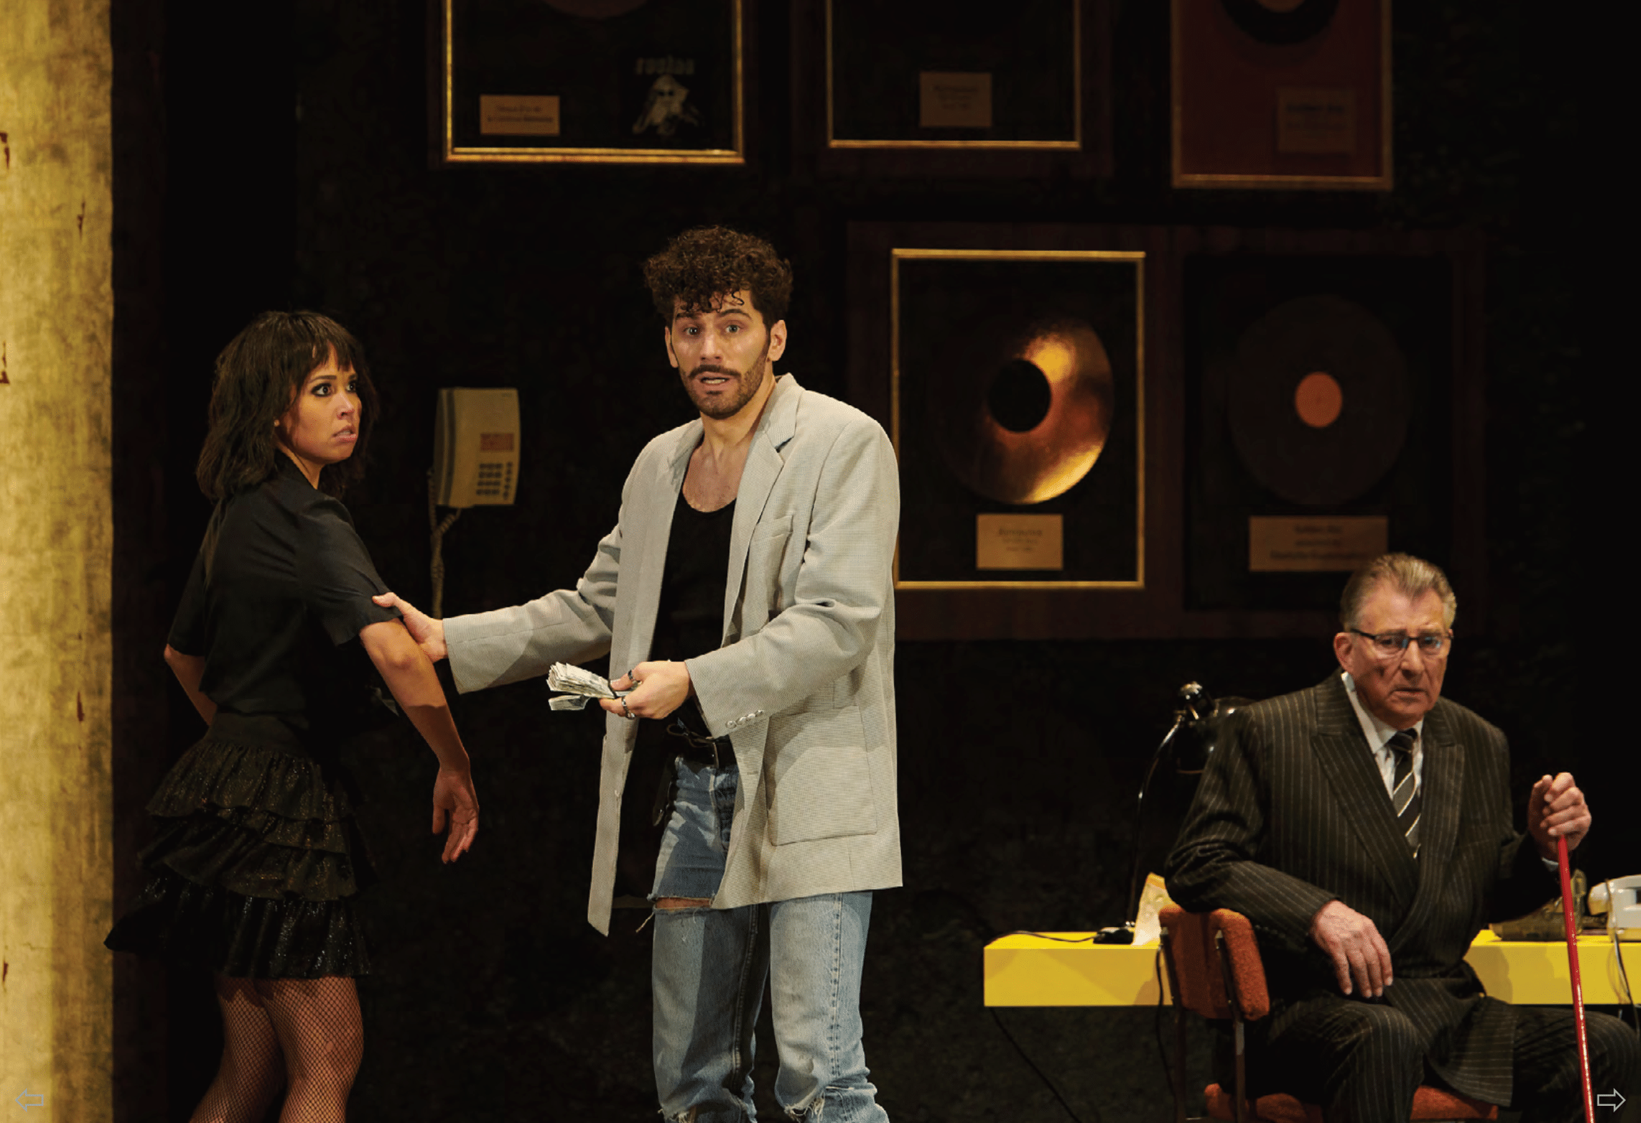
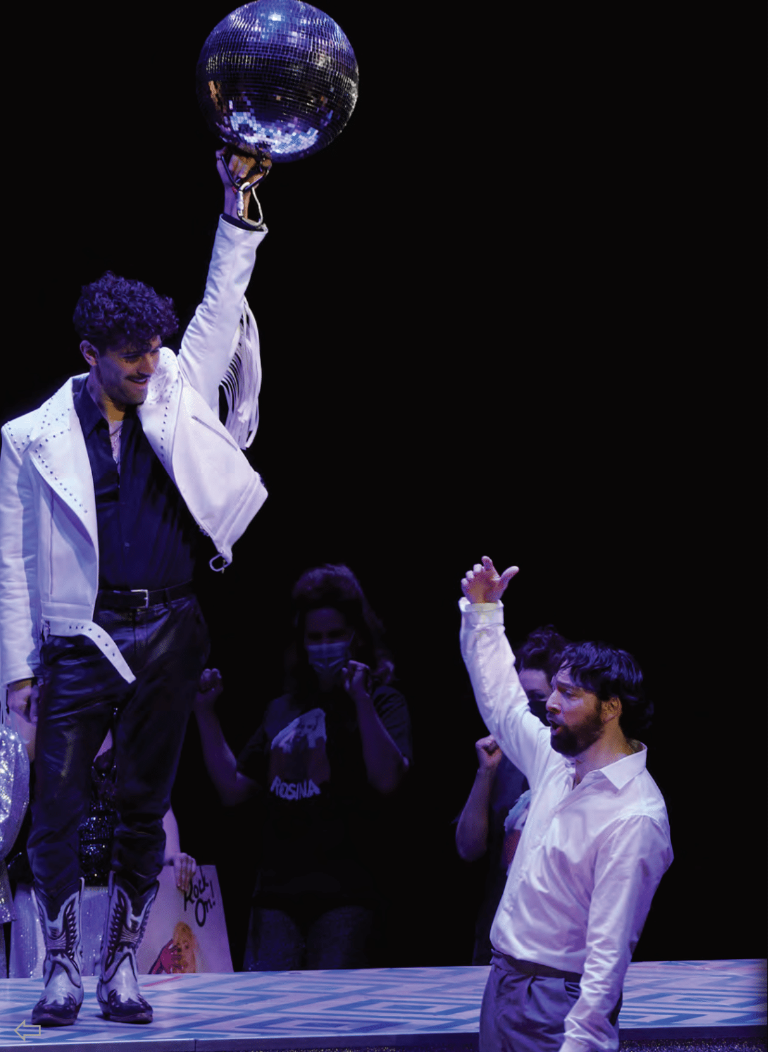
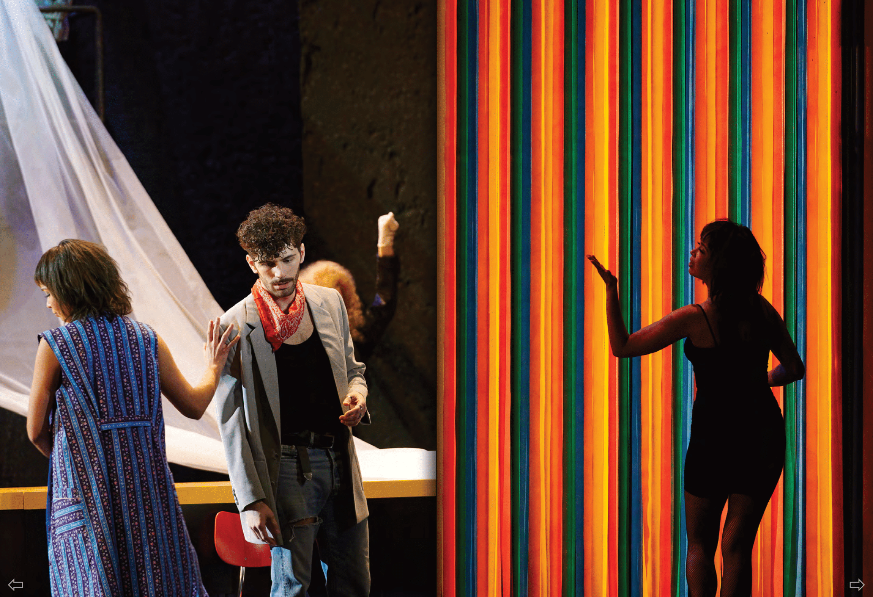

Slide 8
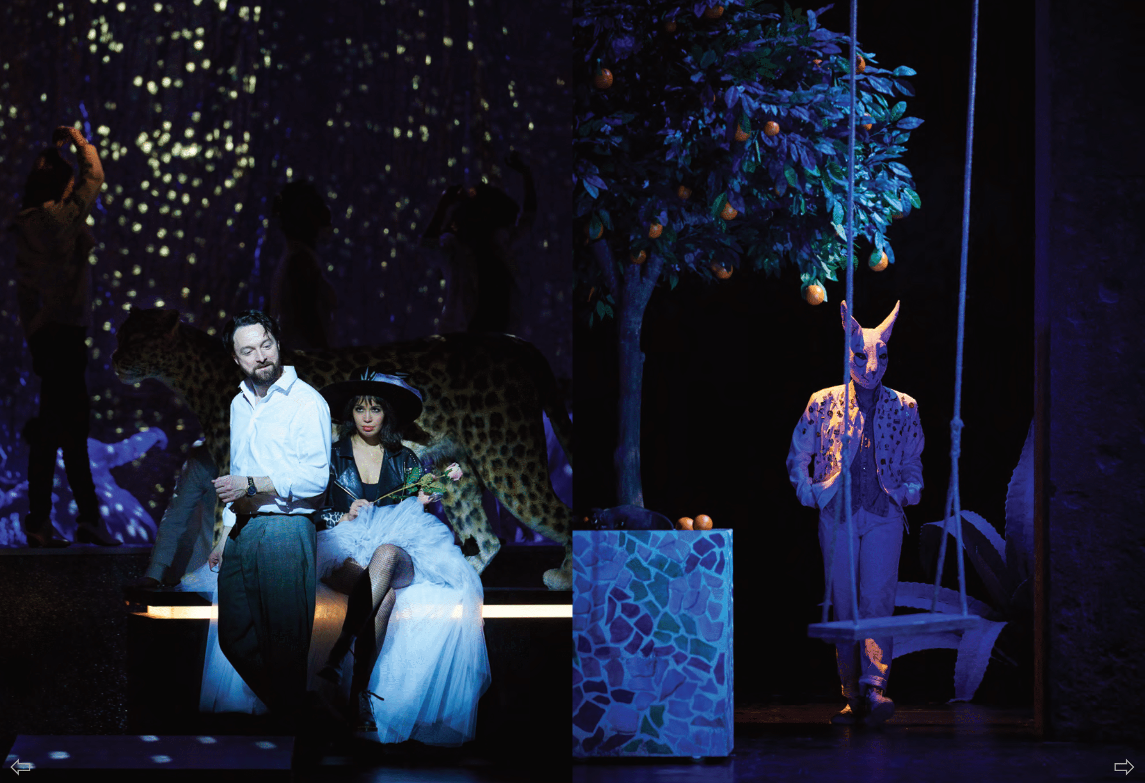
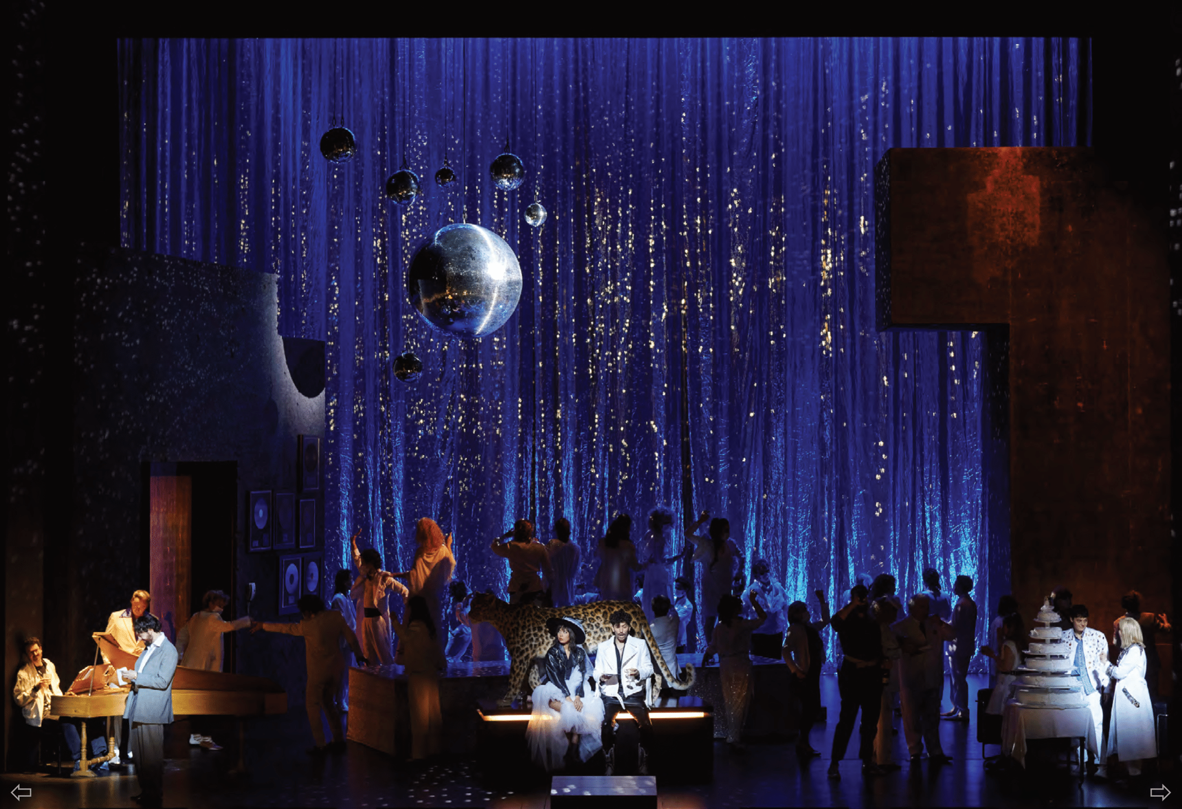
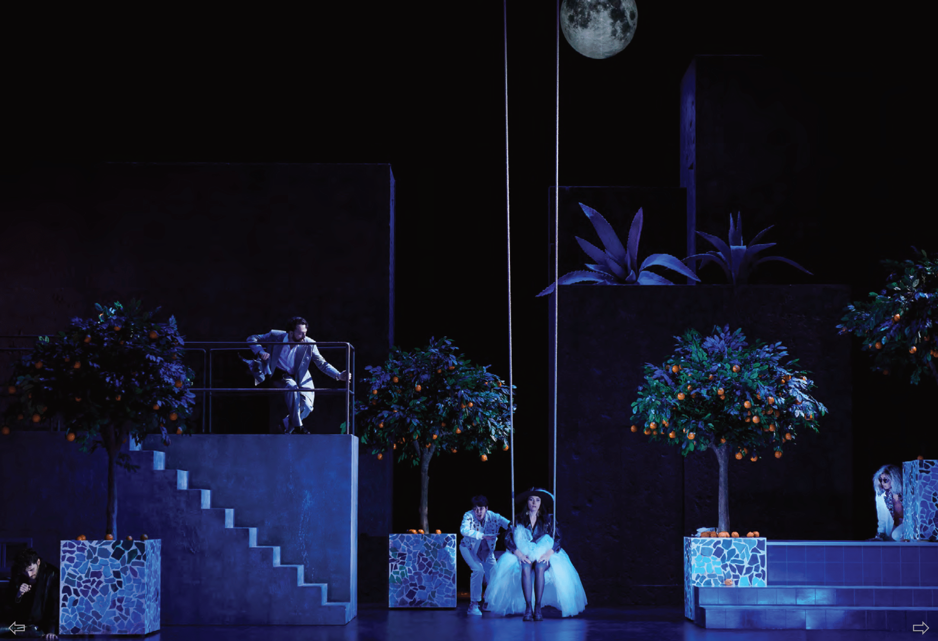
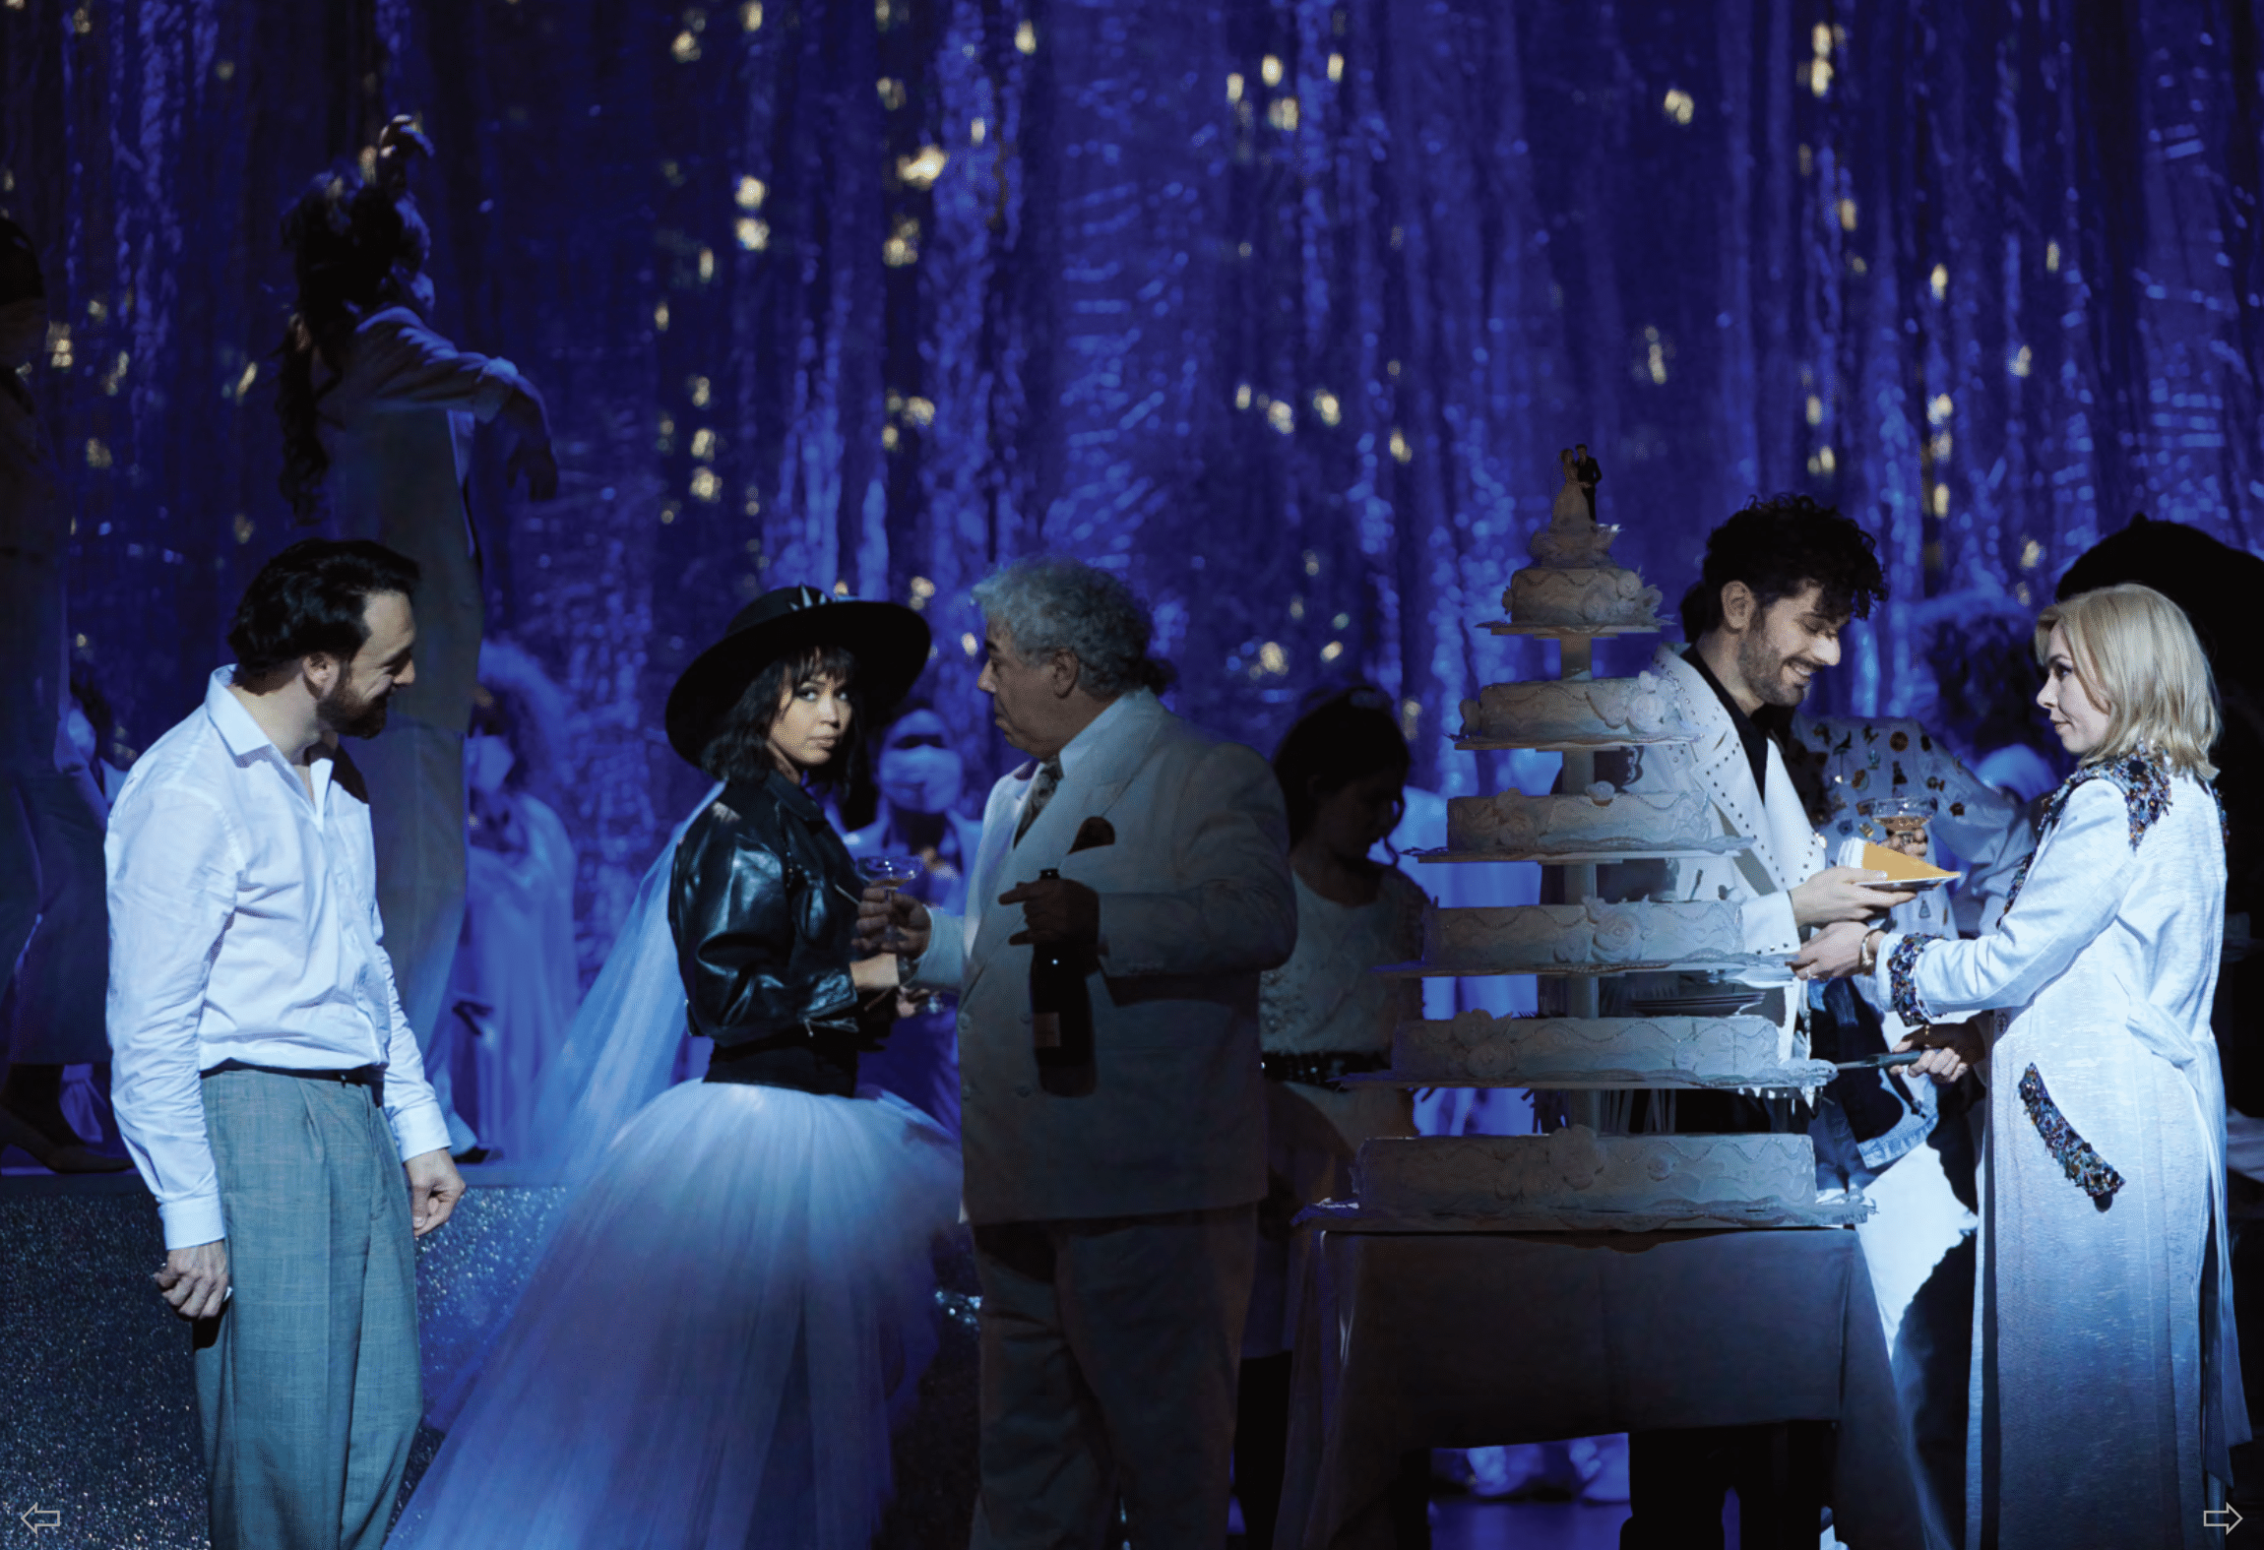

Slide 9
作品背景
博马舍是18世纪后半叶法国最重要的剧作家。博马舍喜剧的出现意味着古典主义喜剧向资产阶级喜剧的过渡完成。1789年，资产阶级革命爆发。资产阶级意识到戏剧作为宣传手段在革命中的作用，提出“戏剧应该教育民众”的口号。革命派还有意建立人民剧院。1791年1月31日，立宪议会公布取消王室的戏剧审查制度，答应演出自由。本年内有数十家剧院呈请开业，其中的共和国剧院以专门演出支持革命的新剧目而闻名。这时期创作了大批配合或直接宣传革命和革命战争的悲剧和时事剧。资产阶级革命使演员终于获得了公民权，彻底结束了过去受歧视被欺侮的悲惨处境;成立了保护剧作者合法权益的剧作家协会。博马舍的《费加罗的婚礼》是他在十八世纪三十年代创作了总称为"费加罗三部曲"中的第二部，于1784年4月27日在巴黎法兰西剧院首演，其时法国正处于大革命的前夕，这部喜剧对揭露和讽刺封建贵族起了很大的作用。虽然这部喜剧在整个欧洲都获得好评，但奥地利皇帝约瑟夫二世却禁止在维也纳上演这一剧目。
莫扎特所请的脚本作家洛伦佐·达·彭特是当时的宫廷诗人，由于他多次出面争取，最终皇帝于第二年为了缓和国内的一些冲击而口头批准改编后的歌剧可以上演。莫扎特用了一年时间谱曲，他在创作这部歌剧时保留了原作的基本思想，那愚蠢而又放荡的贵族老爷同获得胜利的聪明仆人之间的鲜明对照即为整个剧情发展和音乐描写的基础。
1786年，《费加罗的婚礼》于维也纳奥地利国家剧院首演。由于此剧题材敏感，上演期间国内的贵族大为愤慨，皇帝个人虽然很欣赏这部作品，但迫于压力，曾多次要求莫扎特删改内容。德语版本于1790年在柏林上演。
《费加罗的婚礼》是莫扎特众多歌剧作品中最为著名的一部，是莫扎特歌剧中的颠峰之作，也是我国乐迷最为熟悉的一部，创作于1786年的这部歌剧，是欣赏莫扎特歌剧的入门之作。
《费加罗的婚礼》至今仍是各大歌剧院上演次数最为频繁的歌剧之一，有如天籁的歌声和错综复杂的男女人物关系，宛如角力般、层出不穷的小计谋和角色错乱的对白，至今仍是许多观众念念不忘的经典。让人眼花缭乱的进行速度，带出男女之间你来我往的情境、种种约定承诺造成的混乱情形、还有谁对谁唱情歌、谁看谁却不是谁的有趣故事。随着近代舞台的技术进步，每一次观赏此剧时都有全新的体会。
剧情
第一幕：伯爵府第的阁楼，房间里。
我们看到一个有点杂乱的大房间，几个箱子摆在正中央，椅子、桌子也都没安置妥当。原来，这是理发师费加罗和伯爵夫人的心腹女佣苏珊娜，他们正忙着准备自己的婚礼。费加罗在安置家具，苏珊娜则想将结婚的花篮放到镜子前，
他们悄悄的避开伯爵的注意，他们计划着未来。因为老爷阿尔马维瓦伯爵对苏珊娜不怀好意，苏珊娜告诉费加罗要特别小心伯爵的行动。她说：“老爷为什么把这间离他卧室不远的屋子给他俩当新房?很值得怀疑。”
这时苏珊娜因伯爵夫人罗西娜的呼唤而退场，费加罗独自留在舞台上。他对想象中的老爷阿尔马维瓦伯爵挥舞着拳头唱道：“好吧，阿尔马维瓦老爷! 如果你真的想占便宜的话，(伯爵阿尔马维瓦试图恢复贵族对农奴的“初夜权”)我也不是好惹的，我会用千方百计来对付你……” 费加罗唱完就离开了这间屋子。
巴尔托洛医生与他的老管家马尔切琳娜上场，马尔切琳娜手里拿着一张旧契约，读给巴尔托洛医生听：“我借了您的钱。如果无力偿还，我就和您结婚。”这是费加罗写的。原来，这老女人很喜欢费加罗，听说他马上要结婚了，十分着急，她请来巴尔托洛医生帮忙，希望能够找个理由阻止这天晚上的婚礼。
医生很愿意利用这个机会帮助老管家。医生唱了一段充满复仇快意的咏叹调之后，就走了出去。苏姗娜回来了，看见房间里的马尔切琳娜，就是一肚子气。于是马尔切琳娜和苏珊娜展开一场舌战。这是一首颇风趣幽默的二重唱，结果马尔切琳娜说不过苏珊娜，在苏姗娜胜利的笑声中气哼哼地走了出去。
这时，侍仆凯鲁比诺垂头丧气地上来，他是一个见异思迁的小伙子，对任何女人都中意(这一角色由女高音扮装)。他对着苏姗娜唱起了热情奔放的咏叹调：《啊!热烈的情感占有了我》原来，昨天晚上他和园丁的女儿巴巴里娜幽会的时候，被老爷撞见了。老爷大发雷霆，说要把他赶走，这事儿弄得凯鲁比诺一晚上都没睡好，他想请苏姗娜去和女主人求情，让老爷别解雇他。看着这个小家伙愁眉苦脸的样子，苏姗娜觉得很好笑，便逗弄起他来。突然门外传来老爷的声音。凯鲁比诺吓坏了，苏姗娜让他蜷腿坐进一张大扶手椅里，然后用--条毯子把他盖了起来。
伯爵不知有人在屋子里，跑进苏珊娜的房间后，便完全暴露其好色本性，他馋涎欲滴地向苏姗娜大献殷勤，弄得苏姗娜左躲右闪，同时又得防止他坐到那张藏着凯鲁比诺的椅子上。这时传来巴西利奥的声音，伯爵慌了，他躲在藏着凯鲁比诺的那张大扶手椅后面。
巴西利奥是个卑鄙小人，专门在背后说别人的坏话。他走进来，以为室内无人，便放心告诉苏珊娜说，最近伯爵夫人与侍仆凯鲁比诺似乎有暧昧。藏在椅子后面的伯爵一听，急得跳出来，要巴西利奥赶快说出实情。于是他们唱出三重唱： “伯爵大骂凯鲁比诺，说昨天晚上他还看见过他在和巴巴里娜调情，
苏姗娜听说后便把那被单轻轻地提起来，这下可坏事儿了，凯鲁比诺暴露了。伯爵气得都要疯了，凯鲁比诺则吓得浑身发抖，经过一阵混乱，凯鲁比诺被开除了。门突然开了，费加罗领着一大群人涌进房间，大家手里都捧着鲜花，他们大声颂扬伯爵，因为他宣布废除了奴隶结婚时主人所享有的“初夜权”。伯爵心里明白，这是费加罗的计谋。无奈地接受了大家的颂扬：“这是我应该做的。今晚你们都来参加费加罗的婚礼吧。”
众人们唱了一首欢乐的合唱之后，就退场了。伯爵则把一肚子的火都撒到了可怜的凯鲁比诺身上：“你立刻到军队里去当兵!” 说完，他怒气冲冲地走了。
满面愁容的凯鲁比诺，不知该怎么办才好。费加罗在一边不但不同情他，还幸灾乐祸地唱了起来： “你不用再去做情郎，不用天天谈爱情。再不要梳油头、洒香水，更不要满脑袋风流艳事。小夜曲、写情书都要忘掉，红绒帽、花围巾也都扔掉。男子汉大丈夫应该当兵，抬起头来，挺起胸膛，腰挎军刀，肩扛火枪，你是未来勇敢的战士…… ” 凯鲁比诺对费加罗所讲的话毫无兴趣，他仍然是满脸苦相，垂头丧气。
第二幕：伯爵夫人的房里
幕启，罗西娜在为自己受到丈夫的冷落而悲叹。她伤心地祈祷着：“爱情的神啊，请哀怜我吧”!苏珊娜进场，随后费加罗也跟着进来，他们三人商量计谋，要合力惩戒伯爵，这样不仅可以使伯爵回心转意，同时也可以保护他们自己的幸福。这个计谋分为三个步骤：先伪造一张告密书，警告伯爵说他的夫人将要与爱人约会，教他多留心来人的行动，使他产生嫉妒心。另一面将凯鲁比诺打扮成少女，做为苏珊娜的替身约伯爵晚上在花园里幽会。最后是伯爵夫人去花园里“捉奸”，让伯爵感到羞愧。男仆凯鲁比诺，这时候唱着一首本剧中最杰出的咏叹调《你们可知道爱情是怎么一回事?》：“你们可知道爱情是什么? 你们谁理解我的心情? 我要把这一切都讲给你们听。这奇妙的感觉我也说不清，只觉得心里在翻腾。我有时欢乐，有时伤心，爱情像烈火在胸中燃烧……”这首可爱的歌打动了伯爵夫人和苏姗娜。他们把费加罗的计划告诉了凯鲁比诺，请他在离开之前帮个忙，凯鲁比诺当然不反对，因为这样他可以参加苏珊娜的婚礼，顺便接近园丁之女巴巴里娜。这时，苏姗娜拿来一套漂亮的女式衣裙边为凯鲁比诺穿戴好，三人依计行事。
不久，伯爵来到夫人房门前，敲门请求进入，罗西娜让凯鲁比诺赶紧藏到隔壁的卧室里，苏姗娜也藏在了窗帘后面。罗西娜打开门，果然，是她的丈夫阿尔马维瓦，只见他手里拿着一封告密信气得浑身发抖。他追问夫人：“为什么这么半天才打开门，是不是有个男人藏在这里?”夫人故意回答说：“没有”伯爵不相信，他推了推卧室的门，却怎么也推不开，原来是凯鲁比诺从里面反锁上了。气急败坏的伯爵说要去找工具把门劈开。
趁伯爵和夫人走开的一刹那，凯鲁比诺从卧室里跑了出来，苏姗娜让他快点逃走，可是，这屋子所有的门都被关死了，他们只得打开阳台的门，凯鲁比诺心一横，跳了下去。苏姗娜跑进卧室，从里面又把门反锁上了。
伯爵拉着夫人回来了，他手里举着一把大铁锤和一把钳子，气冲冲地橇门。可是，门橇开之后，真是让他大吃一惊：里面的人是苏姗娜。伯爵夫人松了一口气，她反过来指责伯爵太不相信人。伯爵很尴尬，连忙向妻子赔不是。园丁安东尼奥匆匆跑来，他报告夫人说，刚才有一个人从夫人的阳台上跳了下去，还碰掉了一个花盆，伯爵听后又起了疑心，幸好费加罗及时赶到，说刚才跳下去的是他，他想在夫人的房间里和未婚妻相会，又被伯爵撞见会难为情，所以跑掉了。说着，他还假装一瘸一拐的，说是刚才崴了脚。
这时，马尔切琳娜和医生巴尔托洛、音乐教师巴西利奥来了，他们得意地宣布：费加罗没有还钱，现在他必须履行约定：娶马尔切琳娜为妻。证婚人就是医生巴尔托洛。
这个消息使在场的人表情各异：洋洋得意的马尔切琳娜和医生、幸灾乐祸的巴西利奥和伯爵、可怜巴巴的苏姗娜、满怀同情的伯爵夫人、不知所措的费加罗--唱起一首可笑的七重唱。
第三幕的场景是在伯爵家的大客厅里。
伯爵在大厅中踱来踱去，他觉得所有的事情都很奇怪。
苏姗娜来了，他对苏珊娜说：“别再想着和费加罗结婚了，他必须娶马尔切琳娜，这是不可挽回的事实。苏姗娜很伤心，伯爵趁机引诱她，说自己很爱她，请她在晚上到花园里和他幽会。这个建议正中苏珊娜的下怀，苏珊娜答应了，伯爵不知是计非常高兴地离开了客厅。
这时费加罗上场，苏珊娜急忙告诉他说，她已完全掌握了主人，因此官司一定会赢。说完苏姗娜走了。没想到这些话竟被伯爵听见，他唱出庄严的快板咏叹调：“我失去幸福，而由男仆获得它，怎么可能有这种事情……”。
罗西娜上场，她等着苏珊娜，讲好在这里互换衣服，以便扮装苏珊娜的模样。苏珊娜迟迟没来，她已失去耐心。罗西娜很忧伤：不得不和女仆一道来捉弄自己的丈夫，这实在是令人难堪。可是，有什么办法呢?为了能让丈夫重新回到自己的身边，她宁愿这样去做。她回忆着曾经拥有过的甜美爱情，唱出

Slide 10
一首伤感的咏叹调：“往昔的甜蜜欢乐时光何在? 那些虚假的誓言跑哪去了?为什么一切对我来说，都化为泪水和悲伤?幸福的回忆，难道不会从我心中消退?……”，后来她明白了“唯独我的贞洁能带来希望，改变他忘恩负义的心。”
费加罗、马尔切琳娜、医生巴尔托洛、还请来法官古兹曼一齐走进客厅。他们坐下来后，一场紧张的讯问开始了。法官古兹曼问马尔切琳娜：是要钱，还是要人? 马尔切琳娜说，她要人，她要费加罗娶她为妻。法官宣布：“还债，否则娶她。”这件事儿看上去好像是没商量，可是意外的是，竟然调查出了人们意想不到的结果：原来马尔切琳娜是费加罗的母亲，巴尔托洛是他的父亲，三个人热烈拥抱。庆祝一家人的重逢。伯爵与法官则目瞪口呆，而晚来了一步的苏姗娜听到这个消息后高兴地说：主人再弄什么手段我都不怕了!一首妙趣横生的六重唱后，伯爵与法官下场。
再次上场的是伯爵和园丁安东尼奥，安东尼奥唠唠叨叨地告状说，那个讨厌的凯鲁比诺还没有去从军，他在女儿巴巴里娜的房间里发现了他的帽子。并说他扮装成女人在这里厮混。伯爵愈听愈气，说一定要抓住他，这两个人也下场了。
罗西娜与苏珊娜上场，她们站在伯爵看不到的地方，商量怎样去进行今夜的新计谋。罗西娜口述着，苏珊娜写了一封给伯爵的信，信中称苏珊娜会在黄昏的花园里等他。两人唱出十分优美的咏叹调：“西风颂：甜美的微风，今天黄昏将飘扬……松林中”信写好了，罗西娜从头发上摘下一根发卡让苏姗娜别在信上，并让她写上“若同意约会，请把发卡还给我”这一行字。她们听得有人来，便将信藏在苏珊娜的怀中。
一群村姑来到这里，领头的是巴巴里娜，园丁的女儿、凯鲁比诺的情人。她们是来向夫人献花的，她们合唱着要把鲜花献给伯爵夫人，夫人接受了凯鲁比诺献的一束花，并向苏珊娜说：“这个人是谁?怎么有点眼熟?正说着，怒气冲冲的伯爵带着安东尼奥来了，他们一眼就看出了这个怪样子的姑娘不是别人，正是男扮女装的凯鲁比诺。并把凯鲁比诺抓住，巴巴里娜忙向伯爵哀求说，请将凯鲁比诺赐给她做丈夫。伯爵什么也没答应。凯鲁比诺慌慌张张地跑了，巴巴里娜和姑娘们也走了，大家要去为费加罗的婚礼做准备。
费加罗上场，参加婚礼的人们进来，典礼即将开始，苏珊娜趁机把刚才的情书交给伯爵，他喜出望外，明白了信中的意思。伯爵不小心让封口的别针刺痛了手指，因此把别针拔掉丢在地上，他毫不介意地向大家宣布酒宴开始，大家合唱颂赞伯爵。
第四幕：城堡中的花园
巴巴里娜奉伯爵的命令，提着灯在地面上寻找刚刚被伯爵丢掉的别针，她唱着：“运气多坏的别针，竟没能找到，会掉在哪里?……”。原来，伯爵看到了便条上的字，才知道还有一根发卡的事儿。他命令巴巴里娜必须找到它，否则，就别想和凯鲁比诺成亲。这时，费加罗和他的母亲马尔切琳娜上场了。他们看见巴巴里娜，便问她这是在干什么。巴巴里娜老实地说伯爵要他找苏姗娜给他的一根发卡。
费加罗一听，顿时满心疑惑：这可不是他的计划呀!莫非……? 他从马尔切琳娜头上取下一根发卡，交给巴巴里娜，说这就是苏姗娜的发卡，赶快拿去交给老爷吧。她接到别针后先去告诉苏珊娜及凯鲁比诺，然后找老爷交差去了。
这边，费加罗怒火冲天，便向其母亲说：“所有的女人都是不忠实的。他一定要报仇。说完愤怒地下场了。而马尔切琳娜却不相信苏姗娜是个水性杨花的女人(她曾经领教过苏姗娜为维护婚姻幸福的厉害劲儿)，因此决定赶快去告诉苏珊娜。以免她受到伤害。在唱了一段有趣的咏叹调之后，她也匆匆地走了。天色更加暗了。巴巴里娜提着一个篮子悄悄地走进花园，她是来给藏在花园里的凯鲁比诺送些苹果、梨子和糕饼的。
费加罗带着巴西利奥与巴托洛上场。他请这俩人帮他忙，先躲在园子的角落，等听到费加罗口哨声时，大家一起从藏身的地方冲出来，抓住可恨的伯爵和该死的苏姗娜。巴西利奥明白了费加罗的意思，与巴托洛在暗处躲了起来费加罗万分痛苦，他叹息道：“此刻我才开始体会到身为人夫的愚行，女叛徒!……”他听见有人来了，也藏在夜色中的花园里。
苏珊娜上场与伯爵夫人互换服装。发现费加罗躲在一边窥视她们，她故意唱一首歌使他焦急：“美妙的时刻将来临，倚在情人的怀抱里，多么幸福啊，多么欢欣!如今的心情再也不感到郁闷， 谁还能干扰我的幸福。啊，看四周景色多迷人，这里美好的一切都充满爱的气氛 夜晚多幽静，幸福时刻将来临。来吧，亲爱的! 穿过青翠的树林，来吧，来吧，我向你奉献玫瑰花环和我的心!”唱完之后，苏姗娜也躲起来不见了。只剩下穿着苏姗娜衣服的伯爵夫人站在明处。
费加罗听了极为愤怒，他唱道：“世上的男人们啊，睁开你们的眼睛吧!女人是有刺的玫瑰，诱人的雌狐，微笑的母熊，再不要受她们的骗了!”。有人来了，他赶紧躲了起来。
是凯鲁比诺，他要来找芭芭丽娜，却看见了伪装成苏珊娜的伯爵夫人。于是他便想“好好逗逗她”，高兴地上前亲吻她，谁知此时伯爵来到了花园里，正看见凯鲁比诺在调戏“苏姗娜”，一巴掌扇走了这个小倒霉蛋。
现在，伯爵终于得到机会了，他满心欢喜地对着“苏姗娜”，甜言蜜语地说些情话。因园里一片黑暗，因此看不见其他的人。在花园的另一头，费加罗这时候忍不住出现，他最初以为在他面前的就是伯爵夫人，后来听了她声音，认出是苏珊娜化装的，便将错就错，也气气苏姗娜。于是，他对着“夫人”也来了一段甜言蜜语。苏珊娜嫉火大起，而露出本来面目。费加罗得意地笑了。伯爵又现身，苏珊娜连忙又恢复夫人的作态，拉着费加罗走进右面亭子。伯爵见此又惊又怒，大叫来人，赶快来捉奸，费加罗吹了一声口哨，医生巴尔托洛、音乐教师巴西利奥、还有园丁安东尼奥等人统统跑出来了，他们手里还举着火把，把花园照了个灯火通明。伯爵看到众人都来到，便气汹汹地打开右边亭子的小门，大叫奸夫淫妇出来。没想到从里面出来的是凯鲁比诺、巴巴里娜、马尔切琳娜、苏珊娜与费加罗，却没有夫人在内。正当伯爵怔住时，伯爵夫人从左边的亭子里出来，伯爵刚才的威风全失，敢情他是在对自己的夫人大谈爱情呐，羞愧的他又一次向夫人请罪。最后，灯光复明，伯爵批准了理发师费加罗的婚礼。在全体欢乐地合唱中结束落幕。

Slide 11

» C O S Ì FA N T U T T E , C O S Ì FA N T U T T I«
所以我们的故事始于 1969 年，在 Serge Gainsbourg 或 Jane Birkin 的 »Année érotique« 中，到今天结束。 当然，莫扎特和达庞特的世界并非基于现实主义，更不能反映历史的准确性。 尽管如此，看到人物以惊人的轻松穿上我们时代的衣服，就像社会辩论的代言人或自 18 世纪以来发生重大变化但尚未得到澄清的私密问题的代言人一样，令人着迷。 戏剧和音乐的核心是男女之间的关系：是什么让他们走到一起，是什么让他们分开，他们互相说话的方式，互相说谎，争论，但最重要的是»Così fan tutte « and »Le nozze di Figaro«：如果你责备女人，那么就对男人做同样的事情，如果你评判男人，那么对女人也做同样的事情。 谁有判断力？ 教会、社会、法律、人民——上帝？ “女人就是这样”，还有“男人就是这样”，因为不忠、狡猾、矛盾没有性别之分，和“背信弃义”一样。 我们是自己的法官。 嫉妒是一种致命的罪过，同时也是完全多余的。 人们永远不会停止将自己的弱点和错误归咎于同胞。 当每个时代都如此热情地离开“Così”的河岸、“Nozze”的夜间花园和“Don Giovanni”的阴暗街道时，这些问题将永远无法解决，关系也永远不会平静。 这是正常的，不，甚至是好的，莫扎特和达庞特通过这个暮光之城结局的错觉告诉我们，悲剧与喜剧的交流，最大的悲伤和最无情的欢乐结合在一起，因为这就是生命的本质。 他们想教育我们，为我们节省时间，就像马塞尔·普鲁斯特 (Marcel Proust) 在《囚徒》(The Prisoner, 1923) 中无情地剖析了无望的、有毒的嫉妒阴谋一样。 他们教导我们，男人和女人是同一个血肉之躯，有着相同的美和弱点，如果我们能接受这一点，并从唐·阿方索口中呼吸一口伊壁鸠鲁哲学的微风，我们就会很幸福。 她的力量在于展示了一个人必须与社会或自己进行多少斗争才能到达那里，理解和接受这一点，以及为自己和他人站起来诚实需要多大的勇气。 基本上，三部曲讲述了一个艰难、混乱的解脱故事，在许多方面证明这是一种启蒙，但却是通往幸福的唯一途径。
事实上，令人惊奇的是，米歇尔·福柯 (Michel Foucault) 还根据他的作品《性与真理》(1976-1984) 组成了三联画，其标题也可以作为三部曲作品的副标题：
Band 1: »Der Wille zum Wissen«
Band 2: »Der Gebrauch der Lüste«
Band 3: »Die Sorge um sich«
虽然三部曲中经常提到爱情游戏、嫉妒和挫折，甚至是“爱情的阶段”，但人们常常忽视后者产生了同样重要的关于性的话语和反思，就像Casanova、Choderlos de Laclos、Marivaux、Sade 或 Füssli，它们同时出现。 艺术家、作家和哲学家在启蒙哲学的鼓舞和解放下，探索男女之间、代际之间、尚未被称为“社会阶层”的关系，所有这些都通过性的棱镜来观察，揭示由此产生的权力游戏
EI N E FA M I LI ENSAGA
这个由三部分组成的故事的核心是一个年轻人古列尔莫，他在 »Così fan tutte« 的结尾结婚，成为 »Le nozze di Figaro« 中的 Al maviva 伯爵，然后离开婚姻家庭定居以全新的身份开启唐乔凡尼。 在他身边的是年轻的 Fiordiligi、伯爵夫人和蒙面的 Donna Elvira，她一直在追求她的（前）丈夫。 另一方面，费加罗取名为 Leporellos 并跟随他的“主人”，受到新生活想法的驱使，对此他会抱怨很多——也许是因为他想念苏珊娜身边。 介于两者之间的是父母、叔叔、孙子和朋友，他们从一部作品到另一部作品都表现出真正的亲属关系，并诱使一个人从家庭传奇的核心讲述这一生
DER U MSCH W U NG VON EIN ER W ELT IN DIE A N DER E
人们常说三部曲讲述了从一个世界到另一个世界的堕落，这可能很大程度上是因为《费加罗的婚礼》的作者博马舍正确或错误地体现了旧制度“将带来的潜伏革命”在法国下。 然而，这不适用于欧洲其他地区，那里是莫扎特和达庞特的真正故乡，他们随后将移居美国。 大概每个时代的人们都觉得他们正在经历一个向新世界的转变——不管历史是否证实了这一点——如果我们进入三部曲的核心，也就是他们人际关系的核心，是否有可能认识到与我们也相关的逆转。 要做到这一点，就必须从 1968 年 5 月之后的“性革命”开始，追踪这个人和他的人类同胞直到今天的职业生涯。
因此，»Così fan tutte« 可以真正代表 »Scuola degli amanti«，其中四个来自好家庭的年轻人（Fiordiligi、Dorabella、Guglielmo 和 Ferrando）在意大利相遇时有些紧张，不经常出现在路障上一对在海滩上遇到麻烦的夫妇（Despina 和 Don Alfonso）。 这对夫妇进行了革命——或者至少他们认为他们参与了革命——并且愿意继续革命，全裸并在黑沙滩上。 青年和学徒
»Le nozze di Figaro« 发生在大约 15 年后，即 1980 年代，在一座大房子里 à la Almodó var。恢复和平与秩序的诱惑，就像当时所说的那样，是决定性的，甚至 »资产阶级化 « 一方面以其谨慎的魅力，另一方面也是挫折和阴谋的代价。 如果已经吸取了 »Così« 的教训，它还没有完全内化：已经有新一代，以凯鲁比诺作为他们著名的强烈酷儿指数，发现了性欲，变得叛逆，并且，在流浪的幽灵的光芒下疾病，似乎预示着自由主义插曲的结束，更加不耐烦。 最后，“唐乔瓦尼”是一个将我们带到今天的逃避。 当然，一个男人无法再忍受他的婚姻生活，但也许他也拒绝一个充满悖论的世界。 一个宽容和不育、自由和探究的世界，在这个世界里，性变得比以往任何时候都更加危险。 他同时失去了青春和自由，随着时间的推移，他受到的迫害也越来越多，尽管人的法理似乎与他无关。 他的前行也是对自由的绝望追求，无论代价有多高：死亡。

Slide 12

第一次相遇发生在 1783 年初——莫扎特当时在维也纳待了大约一年半——同年，双方探讨了合作的可能性。 它直到 1785 年才实现，但随后立即在一部创造音乐和戏剧历史的作品中达到顶峰：《费加罗的婚礼》。 这似乎是一种平等的合作，一种相互的交流，至于具体的性质，我们了解不多。 在 Pierre Augustin Caron de Beaumarchais 备受争议的丑闻剧本“La folle journée ou Le mariage de Figaro”的基础上创作一部歌剧的想法显然可以追溯到莫扎特，但 Da Ponte 也对此负责由于剧本的设计也获得了约瑟夫二世皇帝的亲自许可才能演出。 君主的决定非常引人注目：承诺的歌剧可以演出，即使是在宫廷剧院，但口头剧仍然被禁止公开演出，尽管它仍然可以在私人场合朗读——即使是在很快出版的德文译本中，正如莫扎特本人所做的那样。
Da Ponte 在这第一个联合项目中表现得非常敏感和高超。 可以假设莫扎特在需要给角色空间以便他们的特定角色可以通过音乐展开时有希望和建议 - 五幕剧具有丰富的场景和丰富的情境然而，它是达庞特的功绩是将它变成了一个剧本，其中包含了所有的考验和磨难，从而激励作曲家写出这样一部充满灵感的作品。 一个绝对连贯的整体已经从中产生，就像音乐喜剧的模式一样。 莫扎特的作品收取 450 荷兰盾的费用，而达庞特只收 200 荷兰盾，这可能让诗人有点不高兴，但这显然不影响进一步的合作。 几个月来，莫扎特几乎在不停地创作《费加罗》。 这部庞大的乐谱创作于 1785 年秋季至次年 4 月底之间。它包括 29 个乐曲，包括两个大型合奏终曲——第一阶段的特点是歌词作者和作曲家之间的对话。 1786 年 4 月 29 日，他完成了 »Opera buffa« – 在第一版中，当时的流派名称是 »commedia per musi ca« – 在他精心保存的 »List of my all works« 中；5 月 1 日，世界首演已经安排在（旧）维也纳城堡剧院。 观众的认可和共鸣同样适用于材料、文本和音乐。
莫扎特和达庞特又两次聚在一起，为布拉格和维也纳创作了规模宏大、艺术雄心勃勃的歌剧，一次是在 1787/88 年与唐乔瓦尼 (Don Giovanni) 的合作，另一次是在 1789/90 年的动荡时期与 Così fan tutte 的合作。 一方面，诗人依靠一个已经在剧院中多次尝试和测试的众所周知的主题，另一方面，他从自己的创造力中创造了一个新的人物星座和情节。 独特的三部杰出作品并没有得到同时代人的认可，这是这种富有成效的合作的结果，这在歌剧史上很少发生。 成功的合作并没有在莫扎特生命的最后一年继续下去。 1791 年春天，达庞特不得不辞去他在维也纳担任宫廷诗人的职务；新皇帝利奥波德二世不再想雇用他。 在一段时期的外部动荡之后，现年 42 岁的达庞特再次前往伦敦，在那里担任编剧。 但他生命的最后几十年是在北美度过的，先是在宾夕法尼亚，然后是纽约。 他在那里教意大利语，就像以前在伦敦一样，他也开始写他的回忆录，最终写成了好几卷。 莫扎特的记忆并没有让他忘记，甚至在他过早去世几十年后。 他一定已经意识到一位杰出的艺术家在他的人生道路上遇到了什么。 而且他们一起走了一点，这当然是一个不可高估的优势
大约在同一时间，他们来到维也纳生活和工作：来自威尼托的“Homme de lettre”Lorenzo Da Ponte（1749-1838）和出生于萨尔茨堡的世界音乐家 Wolfgang Amadé Mozart（1756-1791）。 他们的出生日期相差将近七年，大的比小的长四十多岁。 他们共同撰写了音乐和戏剧史——在短短四年内，他们的合作产生了三部最令人惊叹的歌剧作品，从那时起，它们就一直活跃在歌剧界，并且从未停止过着迷。 他们可能是 1783 年初在维也纳的 Raimund Wetzlar von Plankenstein 男爵第一次见面。男爵是一个皈依犹太人的人，是莫扎特的好朋友——事实上，已婚夫妇沃尔夫冈和康斯坦兹的长子是出生于 12 月 12 日受洗，取名为 Raimund Leopold（然而，孩子仅在两个月后就去世了）就说明了这种密切联系。 此时，莫扎特非常渴望在多瑙河畔这个“最适合我职业的地方”这个具有音乐魅力的大都市确立自己作为作曲家、钢琴家和钢琴教师的地位，并以自由艺术家的身份建立一个前途无量的生活。 于是他们在 Wetzlar 的房子里相遇，这位天才的音乐家和他的原创词作者同样如此。 莫扎特一再被与他一起创作歌剧的非凡人物所吸引，这一事实可能是巧合，但不一定是。 小戈特利布·斯蒂芬妮 (Gottlieb Stefanie the Younger) 为他提供了成功的剧本《后宫的终结》(Die Entführung aus dem Seraglio) 的剧本，但他的精神不稳定，《魔笛》(The Magic Flute) 的共同创作者伊曼纽尔·席卡内德 (Emanuel Schikaneder) 也是一位拥有多种才能和才华的主角很难被视为“良好的职责执行者”。 他们是有趣的、几乎令人眼花缭乱的角色，就像洛伦佐·达庞特一样，他的生活充满曲折，甚至充满冒险精神。
1749 年春天，他以 Emmanuele Conegli ano 的名字出生，与 Baron Wetzlar 一样，他也是犹太血统。 他的新名字来自他家乡塞内达的主教，主教于 1763 年收养了他——这一过程在当时从犹太教皈依天主教的过程中绝非罕见。 有了这个身份，就有可能在社会上重新定位自己，尤其是为了获得职位和声望。 年轻时主要靠自学成才的达庞特最初决定从事牧师的职业。 在 Portrogruaro 的神学院，他发展了他出色的修辞天赋，在 1770 年代，我们在威尼斯找到了他，他在那里。 教授古典文学。 作为一个不守规矩的人物，很快就被认为具有某种“不道德”，他于 1779 年被禁止进入古老、骄傲的贵族共和国——原因是通奸的指控和绑架的迹象。 在这种尴尬的情况下，幸运的是在他的意大利同胞安东尼奥·萨列里的建议和调解下，被任命为维也纳。 当皇城为意大利剧院物色一位诗人时，虽然在这方面经验尚浅，但无疑是受过良好教育和文学造诣的达庞特是天选之人。 1784 年，他写了三打多部歌剧剧本中的第一部——除了维也纳宫廷音乐总监萨列里之外，还有当时在维也纳非常成功的维森特·马丁·索莱尔，他作为活跃的作词家，还有沃尔夫冈·阿马德·莫扎特

Slide 13

莫扎特处理费加罗主题的方式最能体现莫扎特的世界观和艺术观。 这部歌剧结束了他创作中的一段时期，从表面上看，这段时期很可能被认为是他成年时期最快乐的时期。 那段时间他在维也纳享有越来越高的知名度，这主要是因为他的钢琴演奏。 上流社会热切地订阅他的音乐会，他也是国内贵族圈子里受欢迎的客人。 他自己充分享受了这一事件的转变，那时他的艺术比以往任何时候都更倾向于优雅的社会音乐。 她专注于伟大的钢琴协奏曲，在这个方向上经历了最大的转变。 闪耀着精神和生命，精雕细琢的形式，以其轻松灵活的辩证法和完美的声音魅力而着迷，他们让旧制度的所有美好的一面再次闪耀，即将到来的时代的精神冲击很少使自己感觉 7 2 酒吧。 难怪这种艺术使它的创造者从成功走向成功。 但它在 »Figaro« 中经历了其至高无上的荣耀。 [...] 好像他不想在“费加罗”中为他那个时代的贵族世界举起一面“镜子”。 所有超艺术的目标对他来说都是完全陌生的。 《费加罗》已经被称为庄园的歌剧。 但政治和社会问题本身对莫扎特的艺术感来说是烟雾弹，一切抽象的东西都逃避了他的本性，而本性植根于感性和图形。 束缚他的不是特定的国家制度，而是属于这个制度的人。 他的意大利同事们搬上舞台的伯爵和伯爵夫人完全是由当时的社会习俗决定的。 礼节、风流韵事、阴谋诡计和庄严的领主制决定了他们的行为和感受。 另一方面，莫扎特——这就是他的歌剧的新颖之处——穿透了这种习俗的外壳，直达人类的核心。 当然，这对他仍然有效，但不再是主要的事情，而是作为其背后工作的纯人力的一种摩擦表面。 通过这种方式，他从纯粹的自然主义者上升为真正的现实主义者，对他们来说，不是下一个最好的、受时间限制的现实才是真实的和真实的，而只有在任何时候都是真实的和真实的。 他所有无与伦比的人物塑造艺术，他巧妙地将悲剧和喜剧结合在一起，都源于此。
然而，在这种情况下，对鲍马舍原作的改造不得不放弃其当时的主要吸引力，即带有数以千计令人眼花缭乱的典故和技巧的整个政治和社会讽刺。 我们从“绑架”中知道当莫扎特的一部歌剧诞生时发生了什么。 他对他的诗人所要求的，不是一篇完成到最后一个细节的文章，而只是一篇文章的大体轮廓； 他一拿到手，就立即开始根据自己的音乐戏剧想象来发展它。 还是早期的立场，歌剧以音乐为主，诗只是“唱词”，没有文学价值。 即使是莫扎特，也有可能在他手里拿着诗人的一行文字之前，一首曲子的音乐就已经在他的脑海里了。 后者的诗歌基于作曲家，而不是相反，达庞特尽其所能地考虑了这些原则，这是一项伟大的成就。
正式地，对于 Da Ponte 来说，参考了意大利歌剧 buffa。 他在原作中找到了一些最受欢迎的主题，例如夜间的伪装和混乱，而他自己引入了其他主题，即巴托洛、巴西利奥斯和马塞琳娜的人物形象； 费加罗第一部卡瓦蒂娜中的“chitarrino”也属于它，尤其是他在最后一幕中针对女性的菲利普鼠兔，这是一种久经考验的水牛类型，必须取代英雄在博马舍的著名政治独白。 总的来说，除了最后一幕中的空白填充之外，在喜剧文本中重铸原型做得很好，诗人在著名的第二结局的伟大中有当之无愧的分享，这部»喜剧喜剧«。 诚然，莫扎特对真正的意大利歌剧和政治讽刺剧都不感兴趣。 […] 这反映在他们的创造者对他的每个角色产生共鸣的奇妙天赋上，同时总是根据理想的标准来衡量他们。 他确切地知道每个人的问题在哪里，并让他的听众也感受到这一点。 然而，他们总有一种感觉，即造物主正带着怜悯、宽容的微笑俯视他的造物过于人性化的本性。 他不想纠正或改变，但他也不想漫画，而是描绘人类生活永恒的丰富，并作为一个对人类没有什么是陌生的艺术家这样做的。

Slide 14

据说正是《费加罗的婚礼》革命前的派头点燃了法国人的热情。 在 Beaumar Chais 作品的精彩版本中，莫扎特和达庞特攻入了一座几乎与巴士底狱对巴黎人一样具有挑衅性的堡垒：婚礼。 在 18 世纪末和当今世界大部分地区的家庭、社会和宗教生活的核心，一对夫妇的公开结合标志着生活的“重大”问题，尽管世俗化和一定程度的自由化，这一地平线风俗习惯似乎仍然无法超越。 那么婚姻是否与人性本质相同呢？ 莫扎特和达庞特在他们共同创作的三部歌剧中不断追寻这个问题，尤其是在《费加罗的婚礼》中，通过描绘两场婚礼，直达主题的核心。 一夫一妻制契约的直接后果是忠诚，而作为直接延伸的是不忠、说谎和嫉妒。 一个人如何调和应然与实然、印象与感受、言与行之间的关系？ 最重要的是：你如何才能在一段关系中快乐？ 以马里沃戏剧实验的方式，莫扎特和达庞特描绘了一个基于矛盾的人类“存在”，无法遵循他们为自己设定的规则。 一个像圣甲虫一样仰卧的生物，不停地做着解放自己的手势，就像一部男女平等的喜剧。
我通过这三部歌剧讲述的故事始于 1969 年左右“性革命”后不久，一对男女在意大利的海滩上相遇。在第一集“Così fan tutte”的结尾，他们结婚了，二十年后我们再次见到他们，伯爵和伯爵夫人或多或少在西班牙的一座大房子里统治着。 为她服务的费加罗和苏珊娜即将结婚。 因此，我们正处于 1980 年代末期，介于《欲望法则》(1987) 和《濒临崩溃的女人》(1988) 之间，佩德罗·阿莫多瓦 (Pedro Almodóvar) 执导的这两部以活力和活泼为特点的电影讲述了幽默有问题的年份。 那些以肆无忌惮的乐观、令人难忘的发型和阴影而闻名的岁月，就像经济危机的开始和艾滋病的出现。 从今天的角度来看，80 年代常常被概括为“品位低劣”的年代——好像某些年代比其他年代更优雅——换句话说，与莫扎特及其崇高音乐形成对比。 然而仔细观察费加罗的婚礼会发生什么？ 调戏老婆丫鬟的“老爷子”，逼儿子娶妻的母亲，追逐全屋女人的少年……我们与传统的“雅致”相去甚远想为 »Figa ro 的婚礼 « 穿衣服。 正是莫扎特和达庞特以其敏锐的幽默、智慧以及戏剧和音乐天才挑战了这种辉煌。
在那所房子里，花园里盛开的橙树和费加罗准备的 »tostadas«（大蒜和西红柿）使空气芬芳，但也有紧张感。 事实上，伯爵正在竭尽全力推迟自己的婚姻。 因为她，他想，会一劳永逸地带走这个他如此喜欢的苏珊娜。 “伟大的一天”后来证明对他来说是真正的殉难。 他经历了一次又一次的失望，这在某种程度上就是他一生的故事。 因为就算他是伯爵，家里的焦点也不是他，而是他的妻子。 曾经是她的皮格马利翁，现在只是她的经纪人。
他在他的房间里收集了他们的沃霍尔肖像和他们最成功的金盘子，就像奖杯一样。 因为她是一位受人喜爱的歌手，像 Debbie Harry 一样的金发女郎，但又像 Yves Saint-Laurent 的缪斯女神 Loulou 和 Betty 一样时尚且总是有点离谱； 曾经名利双收的她，如今却被忧郁所笼罩，她的想法和爱情越来越稀少。 如果没有苏珊娜的仁慈，尤其是凯鲁比诺全新的情欲，她可能会迷失方向。 凯鲁比诺，用歌曲的形式向她诉说着他年轻时的爱情，并像许久未见她那样看着她。 虽然他才刚满十八岁，却让她重拾了对生活的热情和自信……几乎也重拾了对婚姻的信心，因为是她在风雨交加的夜晚无所畏惧、无可指摘地推出了换伴侣的游戏。
因此，莫扎特和达庞特将爱情置于他们作品的中心，这并不是传统的爱情，顺便说一下，博马舍在他的三部曲《有罪的母亲》（1792 年）中继续讲述了这个故事：伯爵夫人有一个孩子和它的父亲不是别人，正是凯鲁比诺。 因此，当“玫瑰战争”发生时，伯爵夫人取得了胜利，因为伯爵在花园和激情的迷宫中被将死。 事实上，他从未得到过苏珊娜。 当伯爵夫人最终被视为一个无辜的天使，比她的丈夫“更亲切”，尽管她可能比他更自责时，讽刺就更加强烈了。 但是，如果莫扎特和达庞特有理由让她获胜，那是因为她比他更了解一切，也因为她没有犯下毫无意义和致命的嫉妒罪。 她没有因为她允许自己做的事而责怪他。 苏珊娜和费加罗的处境并不好，因为他们陷入了彼此的阴谋网中。 他们一直在玩火，并没有毫发无损地度过难关——在他们的新婚之夜，他们发现自己置身于意想不到的光明中。 在这个爱情的棋盘上，其他人都在玩自己的游戏：从重逢的旧情人（玛塞丽娜和巴托洛）到最终没能在燃烧的屋顶上抓住那只切鲁比诺猫的芭芭丽娜。 欲望有其头脑不知道的原因……当莫扎特和达庞特在歌剧的结尾（“Questo giorno di tormenti, di capricci e di follia”）中营造出一种名副其实的疯狂感时，它可能是在游戏结束时更好地洗牌并拒绝这个故事中的任何道德：好吧，亲爱的观众，这取决于你的决定

Slide 15

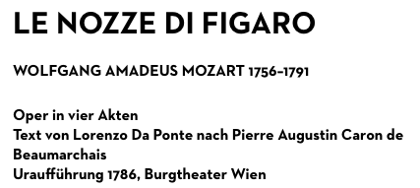
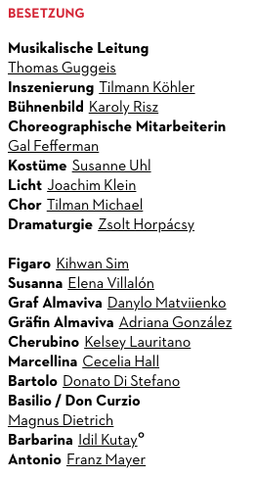
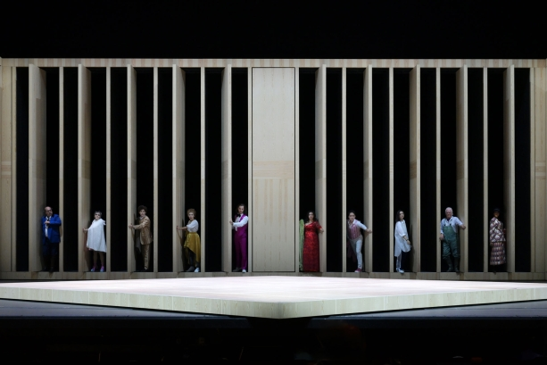

Slide 16
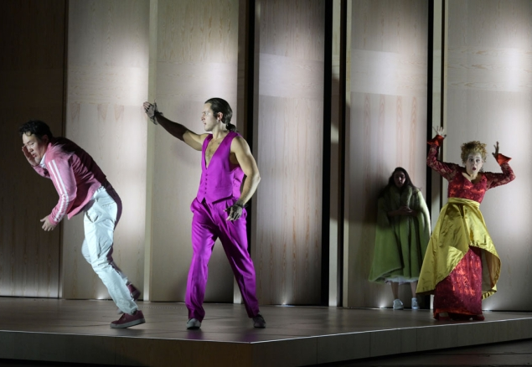
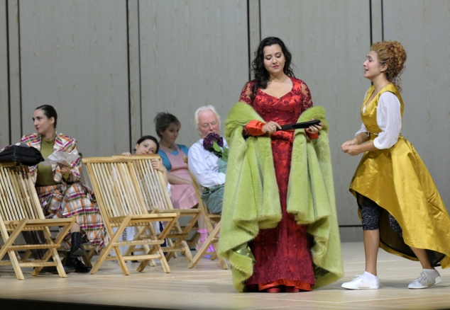
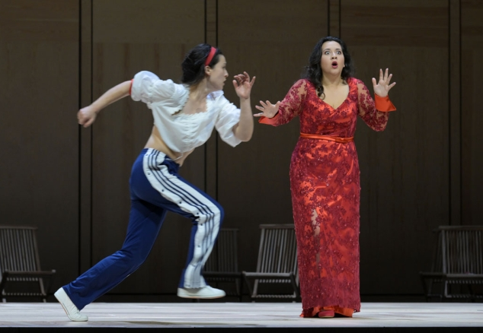
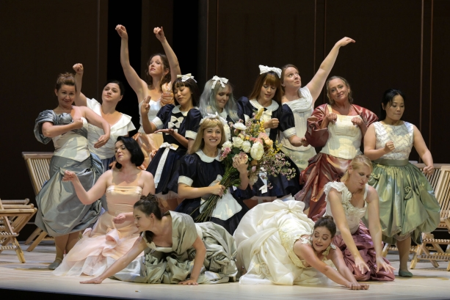

Slide 17


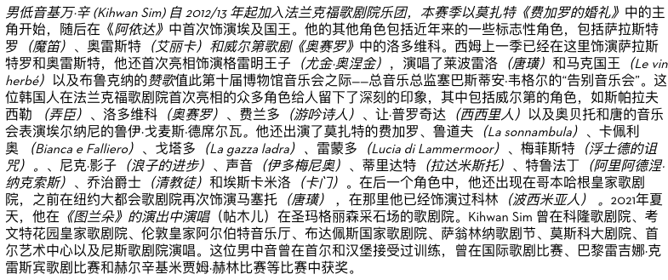




Slide 18

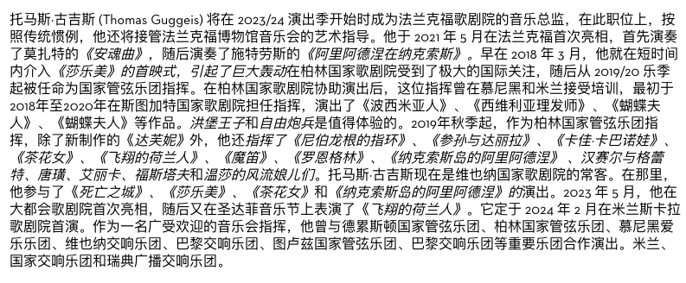
媒体评论
（……）新任总音乐总监托马斯·古吉斯（Thomas Guggeis）以蒂尔曼·科勒（Tilmann Köhler）巧妙、轻松但并非无害的制作，为他的任期奠定了胜利的新费加罗的开端，这可以想象几十年。(…) 朱迪思·冯·斯特恩堡，《法兰克福评论报》 (…) 《费加罗的婚礼》，看了几十遍，总是与所有的阴谋和恶作剧混淆，突然变得非常清晰。这堪称现代导演的杰作。(…) 安德里亚·里希特 (Andrea Richter)，www.faustkultur.de （……）蒂尔曼·迈克尔（Tilman Michael）指挥下的管弦乐队、歌手和合唱团在这款轻松的游戏中完美结合，营造出强大合奏的音乐享受。Kihwan Sim 是一个休闲的费加罗，拥有出色的声乐力量，Elena Villalón 是一个解放的苏珊娜，具有出色的表现力。阿德里亚娜·冈萨雷斯 (Adriana González) 饰演端庄的阿尔马维瓦伯爵夫人，因其迷人的咏叹调“波吉之爱”而获得热烈掌声，她饰演的丹尼洛·马特维延科伯爵 (Count Danylo Matviienko) 有趣地让他的男子气概爆发，有时以漫画的形式出现，例如当他像拳击手一样准备与费加罗进行言语斗争时。(…) 玛蒂娜·希默 (Martina Himmer)，阿沙芬堡 Main-Echo 周日晚上，法兰克福市长迈克·约瑟夫 (Mike Josef) 和文化部门负责人伊娜·哈特维格 (Ina Hartwig，均为社民党) 出席的重要观众为新任总音乐总监托马斯·古吉斯 (Thomas Guggeis) 的成功首演报以热烈掌声。塞巴斯蒂安·韦格尔唯一的 30 岁继任者在法兰克福歌剧院指挥了他的首部歌剧首演，演出莫扎特的《费加罗的婚礼》 。 他的莫扎特作品以宽松、富有弹性的乐句、最美妙的声音、鼓励歌手和合唱团呼吸自然的方式，令人信服。他对宣叙调的伴奏部分是由古钢琴即兴演奏，这也表明了他与法兰克福歌剧院和博物馆管弦乐团在平等的基础上共同创作音乐的愿望。 （……） Kihwan Sim 饰演嫉妒、极度绝望的费加罗，Elena Villalón 饰演务实的苏珊娜。达尼洛·马特维延科 (Danylo Matviienko) 的首次亮相就令人振奋，饰演虐待狂的伯爵，而客串演员阿德里亚娜·冈萨雷斯 (Adriana González) 饰演他被背叛的妻子，凭借出色的传话技巧赢得了最多的掌声。凯尔西·劳里塔诺 (Kelsey Lauritano) 饰演的凯鲁比诺 (Cherubino) 光芒四射，而来自歌剧工作室的伊迪尔·库塔伊 (Idil Kutay) 则凭借饰演聪明的芭芭丽娜 (Barbarina) 的配角吸引了所有人的注意力。(…) Bettina Boyens / Wieland Aschinger，www.musik-heute.de (…) 值得庆祝的是，这座房子及其所有超越经典的有趣游览，使这部充满俏皮人性的杰作在如此完美的制作中保持活力。 沃尔夫冈·福尔曼（Wolfgang Fuhrmann），《法兰克福汇报》 （……） 当然，歌剧界的名人对这位年轻的新任音乐总监的首次亮相感到好奇。托马斯·古吉斯（Thomas Guggeis，30 岁）以丰富的想象力和幽默感为古钢琴的宣叙调伴奏。它们与传导部分无缝连接。歌剧和博物馆管弦乐队的演奏与众不同、通透、有口音、权威、轻快、活泼（……）。 安德烈亚斯·邦巴 (Andreas Bomba)，法兰克福新报 (…) 这就是当今年轻的现代歌剧的运作方式！您是否必须“流式传输”它才能将其带给新观众？无论如何，法兰克福都很兴奋。 迪特里希·斯特恩，威斯巴登信使
一个竞技场，四代人，24小时，无数的恋情，不断变化的规则。结果不确定。
起初，阿尔马维瓦伯爵城堡中的游戏规则似乎有效。球场上：来自四代人、不同社会阶层的球员，代表了根本不同的爱情和生活模式。但突然一切都没有按计划进行，因为伯爵违反了游戏规则。鉴于女仆苏珊娜和仆人费加罗的婚礼即将举行，他突然想主张自己废除的初夜权，如果新娘不主动自首的话。违反规则会导致大量情况每小时发生变化并完全失控。无论伪装与否，没人再认得任何人了。在伟大的一天结束时，
它同时变得危险和解放。
法国大革命前不久，在一个动荡的时期，莫扎特根据博马舍的社会批评喜剧创作了洛伦佐·达·庞特的剧本，气氛融洽。她的《费加罗》是一部在多个方面都具有革命性爆发力的作品。它植根于即兴喜剧，提出了关于爱的定义和不同生活模式的（未）规划的存在主义问题。渴望与社会界限发生冲突。这部严肃的客厅游戏的动力和节奏 来自于辛辣的喜剧和“危险的爱情”的混合。歌剧史上最完美的音乐喜剧之一描绘了动荡时期人们与自己和他人的关系。

Slide 19
作品背景
博马舍是18世纪后半叶法国最重要的剧作家。博马舍喜剧的出现意味着古典主义喜剧向资产阶级喜剧的过渡完成。1789年，资产阶级革命爆发。资产阶级意识到戏剧作为宣传手段在革命中的作用，提出“戏剧应该教育民众”的口号。革命派还有意建立人民剧院。1791年1月31日，立宪议会公布取消王室的戏剧审查制度，答应演出自由。本年内有数十家剧院呈请开业，其中的共和国剧院以专门演出支持革命的新剧目而闻名。这时期创作了大批配合或直接宣传革命和革命战争的悲剧和时事剧。资产阶级革命使演员终于获得了公民权，彻底结束了过去受歧视被欺侮的悲惨处境;成立了保护剧作者合法权益的剧作家协会。博马舍的《费加罗的婚礼》是他在十八世纪三十年代创作了总称为"费加罗三部曲"中的第二部，于1784年4月27日在巴黎法兰西剧院首演，其时法国正处于大革命的前夕，这部喜剧对揭露和讽刺封建贵族起了很大的作用。虽然这部喜剧在整个欧洲都获得好评，但奥地利皇帝约瑟夫二世却禁止在维也纳上演这一剧目。
莫扎特所请的脚本作家洛伦佐·达·彭特是当时的宫廷诗人，由于他多次出面争取，最终皇帝于第二年为了缓和国内的一些冲击而口头批准改编后的歌剧可以上演。莫扎特用了一年时间谱曲，他在创作这部歌剧时保留了原作的基本思想，那愚蠢而又放荡的贵族老爷同获得胜利的聪明仆人之间的鲜明对照即为整个剧情发展和音乐描写的基础。
1786年，《费加罗的婚礼》于维也纳奥地利国家剧院首演。由于此剧题材敏感，上演期间国内的贵族大为愤慨，皇帝个人虽然很欣赏这部作品，但迫于压力，曾多次要求莫扎特删改内容。德语版本于1790年在柏林上演。
《费加罗的婚礼》是莫扎特众多歌剧作品中最为著名的一部，是莫扎特歌剧中的颠峰之作，也是我国乐迷最为熟悉的一部，创作于1786年的这部歌剧，是欣赏莫扎特歌剧的入门之作。
《费加罗的婚礼》至今仍是各大歌剧院上演次数最为频繁的歌剧之一，有如天籁的歌声和错综复杂的男女人物关系，宛如角力般、层出不穷的小计谋和角色错乱的对白，至今仍是许多观众念念不忘的经典。让人眼花缭乱的进行速度，带出男女之间你来我往的情境、种种约定承诺造成的混乱情形、还有谁对谁唱情歌、谁看谁却不是谁的有趣故事。随着近代舞台的技术进步，每一次观赏此剧时都有全新的体会。
剧情
第一幕：伯爵府第的阁楼，房间里。
我们看到一个有点杂乱的大房间，几个箱子摆在正中央，椅子、桌子也都没安置妥当。原来，这是理发师费加罗和伯爵夫人的心腹女佣苏珊娜，他们正忙着准备自己的婚礼。费加罗在安置家具，苏珊娜则想将结婚的花篮放到镜子前，
他们悄悄的避开伯爵的注意，他们计划着未来。因为老爷阿尔马维瓦伯爵对苏珊娜不怀好意，苏珊娜告诉费加罗要特别小心伯爵的行动。她说：“老爷为什么把这间离他卧室不远的屋子给他俩当新房?很值得怀疑。”
这时苏珊娜因伯爵夫人罗西娜的呼唤而退场，费加罗独自留在舞台上。他对想象中的老爷阿尔马维瓦伯爵挥舞着拳头唱道：“好吧，阿尔马维瓦老爷! 如果你真的想占便宜的话，(伯爵阿尔马维瓦试图恢复贵族对农奴的“初夜权”)我也不是好惹的，我会用千方百计来对付你……” 费加罗唱完就离开了这间屋子。
巴尔托洛医生与他的老管家马尔切琳娜上场，马尔切琳娜手里拿着一张旧契约，读给巴尔托洛医生听：“我借了您的钱。如果无力偿还，我就和您结婚。”这是费加罗写的。原来，这老女人很喜欢费加罗，听说他马上要结婚了，十分着急，她请来巴尔托洛医生帮忙，希望能够找个理由阻止这天晚上的婚礼。
医生很愿意利用这个机会帮助老管家。医生唱了一段充满复仇快意的咏叹调之后，就走了出去。苏姗娜回来了，看见房间里的马尔切琳娜，就是一肚子气。于是马尔切琳娜和苏珊娜展开一场舌战。这是一首颇风趣幽默的二重唱，结果马尔切琳娜说不过苏珊娜，在苏姗娜胜利的笑声中气哼哼地走了出去。
这时，侍仆凯鲁比诺垂头丧气地上来，他是一个见异思迁的小伙子，对任何女人都中意(这一角色由女高音扮装)。他对着苏姗娜唱起了热情奔放的咏叹调：《啊!热烈的情感占有了我》原来，昨天晚上他和园丁的女儿巴巴里娜幽会的时候，被老爷撞见了。老爷大发雷霆，说要把他赶走，这事儿弄得凯鲁比诺一晚上都没睡好，他想请苏姗娜去和女主人求情，让老爷别解雇他。看着这个小家伙愁眉苦脸的样子，苏姗娜觉得很好笑，便逗弄起他来。突然门外传来老爷的声音。凯鲁比诺吓坏了，苏姗娜让他蜷腿坐进一张大扶手椅里，然后用--条毯子把他盖了起来。
伯爵不知有人在屋子里，跑进苏珊娜的房间后，便完全暴露其好色本性，他馋涎欲滴地向苏姗娜大献殷勤，弄得苏姗娜左躲右闪，同时又得防止他坐到那张藏着凯鲁比诺的椅子上。这时传来巴西利奥的声音，伯爵慌了，他躲在藏着凯鲁比诺的那张大扶手椅后面。
巴西利奥是个卑鄙小人，专门在背后说别人的坏话。他走进来，以为室内无人，便放心告诉苏珊娜说，最近伯爵夫人与侍仆凯鲁比诺似乎有暧昧。藏在椅子后面的伯爵一听，急得跳出来，要巴西利奥赶快说出实情。于是他们唱出三重唱： “伯爵大骂凯鲁比诺，说昨天晚上他还看见过他在和巴巴里娜调情，苏姗娜听说后便把那被单轻轻地提起来，这下可坏事儿了，凯鲁比诺暴露了。伯爵气得都要疯了，凯鲁比诺则吓得浑身发抖，经过一阵混乱，凯鲁比诺被开除了。门突然开了，费加罗领着一大群人涌进房间，大家手里都捧
着鲜花，他们大声颂扬伯爵，因为他宣布废除了奴隶结婚时主人所享有的“初夜权”。伯爵心里明白，这是费加罗的计谋。无奈地接受了大家的颂扬：“这是我应该做的。今晚你们都来参加费加罗的婚礼吧。”
众人们唱了一首欢乐的合唱之后，就退场了。伯爵则把一肚子的火都撒到了可怜的凯鲁比诺身上：“你立刻到军队里去当兵!” 说完，他怒气冲冲地走了。
满面愁容的凯鲁比诺，不知该怎么办才好。费加罗在一边不但不同情他，还幸灾乐祸地唱了起来： “你不用再去做情郎，不用天天谈爱情。再不要梳油头、洒香水，更不要满脑袋风流艳事。小夜曲、写情书都要忘掉，红绒帽、花围巾也都扔掉。男子汉大丈夫应该当兵，抬起头来，挺起胸膛，腰挎军刀，肩扛火枪，你是未来勇敢的战士…… ” 凯鲁比诺对费加罗所讲的话毫无兴趣，他仍然是满脸苦相，垂头丧气。
第二幕：伯爵夫人的房里
幕启，罗西娜在为自己受到丈夫的冷落而悲叹。她伤心地祈祷着：“爱情的神啊，请哀怜我吧”!苏珊娜进场，随后费加罗也跟着进来，他们三人商量计谋，要合力惩戒伯爵，这样不仅可以使伯爵回心转意，同时也可以保护他们自己的幸福。这个计谋分为三个步骤：先伪造一张告密书，警告伯爵说他的夫人将要与爱人约会，教他多留心来人的行动，使他产生嫉妒心。另一面将凯鲁比诺打扮成少女，做为苏珊娜的替身约伯爵晚上在花园里幽会。最后是伯爵夫人去花园里“捉奸”，让伯爵感到羞愧。男仆凯鲁比诺，这时候唱着一首本剧中最杰出的咏叹调《你们可知道爱情是怎么一回事?》：“你们可知道爱情是什么? 你们谁理解我的心情? 我要把这一切都讲给你们听。这奇妙的感觉我也说不清，只觉得心里在翻腾。我有时欢乐，有时伤心，爱情像烈火在胸中燃烧……”这首可爱的歌打动了伯爵夫人和苏姗娜。他们把费加罗的计划告诉了凯鲁比诺，请他在离开之前帮个忙，凯鲁比诺当然不反对，因为这样他可以参加苏珊娜的婚礼，顺便接近园丁之女巴巴里娜。这时，苏姗娜拿来一套漂亮的女式衣裙边为凯鲁比诺穿戴好，三人依计行事。
不久，伯爵来到夫人房门前，敲门请求进入，罗西娜让凯鲁比诺赶紧藏到隔壁的卧室里，苏姗娜也藏在了窗帘后面。罗西娜打开门，果然，是她的丈夫阿尔马维瓦，只见他手里拿着一封告密信气得浑身发抖。他追问夫人：“为什么这么半天才打开门，是不是有个男人藏在这里?”夫人故意回答说：“没有”伯爵不相信，他推了推卧室的门，却怎么也推不开，原来是凯鲁比诺从里面反锁上了。气急败坏的伯爵说要去找工具把门劈开。
趁伯爵和夫人走开的一刹那，凯鲁比诺从卧室里跑了出来，苏姗娜让他快点逃走，可是，这屋子所有的门都被关死了，他们只得打开阳台的门，凯鲁比诺心一横，跳了下去。苏姗娜跑进卧室，从里面又把门反锁上了。
伯爵拉着夫人回来了，他手里举着一把大铁锤和一把钳子，气冲冲地橇门。可是，门橇开之后，真是让他大吃一惊：里面的人是苏姗娜。伯爵夫人松了一口气，她反过来指责伯爵太不相信人。伯爵很尴尬，连忙向妻子赔不是。园丁安东尼奥匆匆跑来，他报告夫人说，刚才有一个人从夫人的阳台上跳了下去，还碰掉了一个花盆，伯爵听后又起了疑心，幸好费加罗及时赶到，说刚才跳下去的是他，他想在夫人的房间里和未婚妻相会，又被伯爵撞见会难为情，所以跑掉了。说着，他还假装一瘸一拐的，说是刚才崴了脚。
这时，马尔切琳娜和医生巴尔托洛、音乐教师巴西利奥来了，他们得意地宣布：费加罗没有还钱，现在他必须履行约定：娶马尔切琳娜为妻。证婚人就是医生巴尔托洛。
这个消息使在场的人表情各异：洋洋得意的马尔切琳娜和医生、幸灾乐祸的巴西利奥和伯爵、可怜巴巴的苏姗娜、满怀同情的伯爵夫人、不知所措的费加罗--唱起一首可笑的七重唱。
第三幕的场景是在伯爵家的大客厅里。
伯爵在大厅中踱来踱去，他觉得所有的事情都很奇怪。
苏姗娜来了，他对苏珊娜说：“别再想着和费加罗结婚了，他必须娶马尔切琳娜，这是不可挽回的事实。苏姗娜很伤心，伯爵趁机引诱她，说自己很爱她，请她在晚上到花园里和他幽会。这个建议正中苏珊娜的下怀，苏珊娜答应了，伯爵不知是计非常高兴地离开了客厅。
这时费加罗上场，苏珊娜急忙告诉他说，她已完全掌握了主人，因此官司一定会赢。说完苏姗娜走了。没想到这些话竟被伯爵听见，他唱出庄严的快板咏叹调：“我失去幸福，而由男仆获得它，怎么可能有这种事情……”。
罗西娜上场，她等着苏珊娜，讲好在这里互换衣服，以便扮装苏珊娜的模样。苏珊娜迟迟没来，她已失去耐心。罗西娜很忧伤：不得不和女仆一道来捉弄自己的丈夫，这实在是令人难堪。可是，有什么办法呢?为了能让丈夫重新回到自己的身边，她宁愿这样去做。她回忆着曾经拥有过的甜美爱情，唱出一首伤感的咏叹调：“往昔的甜蜜欢乐时光何在? 那些虚假的誓言跑哪去了?为什么一切对我来说，都化为泪水和悲伤?幸福的回忆，难道不会从我心中消退?……”，后来她明白了“唯独我的贞洁能带来希望，改变他忘恩负义的心。”
费加罗、马尔切琳娜、医生巴尔托洛、还请来法官古兹曼一齐走进客厅。他们坐下来后，一场紧张的讯问开始了。法官古兹曼问马尔切琳娜：是要钱，还是要人? 马尔切琳娜说，她要人，她要费加罗娶她为妻。法官宣布：“还债，否则娶她。”这件事儿看上去好像是没商量，可是意外的是，竟然调查出了人们意想不到的结果：原来马尔切琳娜是费加罗的母亲，巴尔托洛是他的父亲，三个人热烈拥抱。庆祝一家人的重逢。伯爵与法官则目瞪口呆，而晚来了一步的苏姗娜听到这个消息后高兴地说：主人再弄什么手段我都不怕了!一

Slide 20
首妙趣横生的六重唱后，伯爵与法官下场。
再次上场的是伯爵和园丁安东尼奥，安东尼奥唠唠叨叨地告状说，那个讨厌的凯鲁比诺还没有去从军，他在女儿巴巴里娜的房间里发现了他的帽子。并说他扮装成女人在这里厮混。伯爵愈听愈气，说一定要抓住他，这两个人也下场了。
罗西娜与苏珊娜上场，她们站在伯爵看不到的地方，商量怎样去进行今夜的新计谋。罗西娜口述着，苏珊娜写了一封给伯爵的信，信中称苏珊娜会在黄昏的花园里等他。两人唱出十分优美的咏叹调：“西风颂：甜美的微风，今天黄昏将飘扬……松林中”信写好了，罗西娜从头发上摘下一根发卡让苏姗娜别在信上，并让她写上“若同意约会，请把发卡还给我”这一行字。她们听得有人来，便将信藏在苏珊娜的怀中。
一群村姑来到这里，领头的是巴巴里娜，园丁的女儿、凯鲁比诺的情人。她们是来向夫人献花的，她们合唱着要把鲜花献给伯爵夫人，夫人接受了凯鲁比诺献的一束花，并向苏珊娜说：“这个人是谁?怎么有点眼熟?正说着，怒气冲冲的伯爵带着安东尼奥来了，他们一眼就看出了这个怪样子的姑娘不是别人，正是男扮女装的凯鲁比诺。并把凯鲁比诺抓住，巴巴里娜忙向伯爵哀求说，请将凯鲁比诺赐给她做丈夫。伯爵什么也没答应。凯鲁比诺慌慌张张地跑了，巴巴里娜和姑娘们也走了，大家要去为费加罗的婚礼做准备。
费加罗上场，参加婚礼的人们进来，典礼即将开始，苏珊娜趁机把刚才的情书交给伯爵，他喜出望外，明白了信中的意思。伯爵不小心让封口的别针刺痛了手指，因此把别针拔掉丢在地上，他毫不介意地向大家宣布酒宴开始，大家合唱颂赞伯爵。
第四幕：城堡中的花园
巴巴里娜奉伯爵的命令，提着灯在地面上寻找刚刚被伯爵丢掉的别针，她唱着：“运气多坏的别针，竟没能找到，会掉在哪里?……”。原来，伯爵看到了便条上的字，才知道还有一根发卡的事儿。他命令巴巴里娜必须找到它，否则，就别想和凯鲁比诺成亲。这时，费加罗和他的母亲马尔切琳娜上场了。他们看见巴巴里娜，便问她这是在干什么。巴巴里娜老实地说伯爵要他找苏姗娜给他的一根发卡。
费加罗一听，顿时满心疑惑：这可不是他的计划呀!莫非……? 他从马尔切琳娜头上取下一根发卡，交给巴巴里娜，说这就是苏姗娜的发卡，赶快拿去交给老爷吧。她接到别针后先去告诉苏珊娜及凯鲁比诺，然后找老爷交差去了。
这边，费加罗怒火冲天，便向其母亲说：“所有的女人都是不忠实的。他一定要报仇。说完愤怒地下场了。而马尔切琳娜却不相信苏姗娜是个水性杨花的女人(她曾经领教过苏姗娜为维护婚姻幸福的厉害劲儿)，因此决定赶快去告诉苏珊娜。以免她受到伤害。在唱了一段有趣的咏叹调之后，她也匆匆地走了。天色更加暗了。巴巴里娜提着一个篮子悄悄地走进花园，她是来给藏在花园里的凯鲁比诺送些苹果、梨子和糕饼的。
费加罗带着巴西利奥与巴托洛上场。他请这俩人帮他忙，先躲在园子的角落，等听到费加罗口哨声时，大家一起从藏身的地方冲出来，抓住可恨的伯爵和该死的苏姗娜。巴西利奥明白了费加罗的意思，与巴托洛在暗处躲了起来费加罗万分痛苦，他叹息道：“此刻我才开始体会到身为人夫的愚行，女叛徒!……”他听见有人来了，也藏在夜色中的花园里。
苏珊娜上场与伯爵夫人互换服装。发现费加罗躲在一边窥视她们，她故意唱一首歌使他焦急：“美妙的时刻将来临，倚在情人的怀抱里，多么幸福啊，多么欢欣!如今的心情再也不感到郁闷， 谁还能干扰我的幸福。啊，看四周景色多迷人，这里美好的一切都充满爱的气氛 夜晚多幽静，幸福时刻将来临。来吧，亲爱的! 穿过青翠的树林，来吧，来吧，我向你奉献玫瑰花环和我的心!”唱完之后，苏姗娜也躲起来不见了。只剩下穿着苏姗娜衣服的伯爵夫人站在明处。
费加罗听了极为愤怒，他唱道：“世上的男人们啊，睁开你们的眼睛吧!女人是有刺的玫瑰，诱人的雌狐，微笑的母熊，再不要受她们的骗了!”。有人来了，他赶紧躲了起来。
是凯鲁比诺，他要来找芭芭丽娜，却看见了伪装成苏珊娜的伯爵夫人。于是他便想“好好逗逗她”，高兴地上前亲吻她，谁知此时伯爵来到了花园里，正看见凯鲁比诺在调戏“苏姗娜”，一巴掌扇走了这个小倒霉蛋。
现在，伯爵终于得到机会了，他满心欢喜地对着“苏姗娜”，甜言蜜语地说些情话。因园里一片黑暗，因此看不见其他的人。在花园的另一头，费加罗这时候忍不住出现，他最初以为在他面前的就是伯爵夫人，后来听了她声音，认出是苏珊娜化装的，便将错就错，也气气苏姗娜。于是，他对着“夫人”也来了一段甜言蜜语。苏珊娜嫉火大起，而露出本来面目。费加罗得意地笑了。伯爵又现身，苏珊娜连忙又恢复夫人的作态，拉着费加罗走进右面亭子。伯爵见此又惊又怒，大叫来人，赶快来捉奸，费加罗吹了一声口哨，医生巴尔托洛、音乐教师巴西利奥、还有园丁安东尼奥等人统统跑出来了，他们手里还举着火把，把花园照了个灯火通明。伯爵看到众人都来到，便气汹汹地打开右边亭子的小门，大叫奸夫淫妇出来。没想到从里面出来的是凯鲁比诺、巴巴里娜、马尔切琳娜、苏珊娜与费加罗，却没有夫人在内。正当伯爵怔住时，伯爵夫人从左边的亭子里出来，伯爵刚才的威风全失，敢情他是在对自己的夫人大谈爱情呐，羞愧的他又一次向夫人请罪。最后，灯光复明，伯爵批准了理发师费加罗的婚礼。在全体欢乐地合唱中结束落幕。
音乐内容
剧本原作者博马舍曾把这部作品称作《狂欢的一日》，因为整个剧情都是在一天之内发生的，莫扎特似乎以此为切入点，用一首速度飞快的序曲向听众预示剧情发展变化的急剧性。序曲虽然并没有从歌剧的音乐主题直接取材，但是同歌剧本身有深刻的联系，是用奏鸣曲形式写成的。开始时，小提琴先奏出的第一主题疾走如飞，然后转由木管乐器咏唱，接下来是全乐队刚劲有力的加入，整体速度如车轮飞转;第二主题带有明显的抒情性、优美如歌，最后全曲在轻快的气氛中结束。序曲由突然开始至迅速结束，仅有短短四分钟左右时间，虽然仅有两个主题但却以紧凑的节奏贯串，活泼、喜悦的气氛就在这种看不见、来不及进一步了解的状况下被营造出来，成功的为此后的剧情做好了情绪上的铺垫。
费加罗这一角色是全剧的亮点，莫扎特以传统的喜歌剧手法为其谱曲，在急口令式的歌唱同时又赋予了人物坚定机智的性格，他在第一幕第八场中送凯鲁比诺去当兵时所唱的咏叹调“从军歌”最有名，因其曲调轻松活泼，耳熟能记，所以广为传唱。罗西娜这个角色不同于其在《塞维利亚的理发师》中是花腔女高音，此处她属于抒情女高音，优雅而矜持，因为这个人物的矛盾复杂的心理，所以较难把握，如在第二幕中的摇唱曲。与她相对的是苏珊娜，其相当于歌剧中丫鬟的角色，因此莫扎特给出的唱段比较活泼质朴，其中还用了大量的宣叙调。此剧中另一个女高音是童仆凯鲁比诺，她的咏叹调比较天真可爱。莫扎特用轻快跳跃的旋律、简洁明快的乐句生动地描绘了一个情窦初开的少年那不安定的心态。在《费加罗的婚礼》中有着多处重唱，对于剧情的展开及人物性格的刻画都启着重要的作用。在第三幕的第十场，罗西娜与苏珊娜写信时的两重唱不仅曲调，歌词也极为优美。做着同一件事的两个人所怀着的不同的感情在重唱中的到了充分的体现。另外，在第二幕中有一段很长的重唱，一重一重的把剧情推向戏剧冲突的高潮。从伯爵怀疑夫人的房间里藏有男人而开始的两重唱，到门打开后苏珊娜出现的三重唱，接着园丁加入成为四重唱，最后以七重唱结束。
序曲部分
《费加罗的婚礼》序曲采用交响乐的手法，言简意赅地体现了这部喜剧所特有的轻松而无节制的欢乐，以及进展神速的节奏，这段充满生活动力而且效果辉煌的音乐本身，具有相当完整而独立的特点，因此它可以脱离歌剧而单独演奏，成为音乐会上深受欢迎的传统曲目之一。
序曲虽然并没有从歌剧的音乐主题直接取材，但是同歌剧本身有深刻的联系，是用奏鸣曲形式写成的。开始时，小提琴奏出的第一主题疾走如飞，然后转由木管乐器咏唱,接下来是全乐队刚劲有力的加入; 第二主题带有明显的抒情性，优美如歌 。最后全曲在轻快的气氛中结束。 另外，这里还选录了歌剧中最著名的两段咏叹调：费加罗的咏叹调和苏珊娜的咏叹调。

